Slide 1
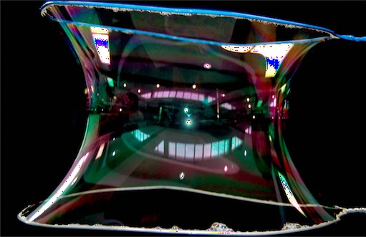
Optimización de una superficie fluida
Equipo G6:
Samuel Octavio González Azpeitia
Lenin Miranda Morales
Oscar Ángel Monje Lola
Paula Pérez Domínguez
Yuxin Ye
12/06/2023

Slide 2
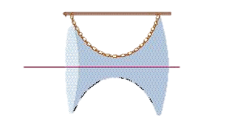
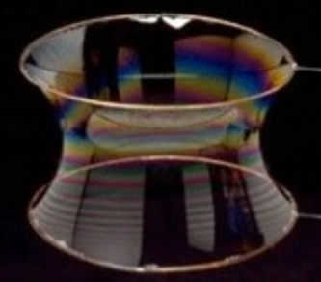



Planteamiento
Superficie Axilsimétrica
Energía :
$$E=σA\left(F\left(z\right)\right)+ρgz+\frac{1}{2}ρΩ^{2}F^{2}\left(z\right)$$
L=1
Área:
$$A=2π\int_{0}^{L}{F \sqrt{1+F_{Z}^{2}}}dz$$
Radio función de la altura
r=F(z)
Considerando que la energía
es proporcional al área de la superficie, a su vez el área es proporcional al radio.
Condiciones
de contorno
$$F\left(0\right)=1$$
$$F\left(1\right)=1$$

Slide 3
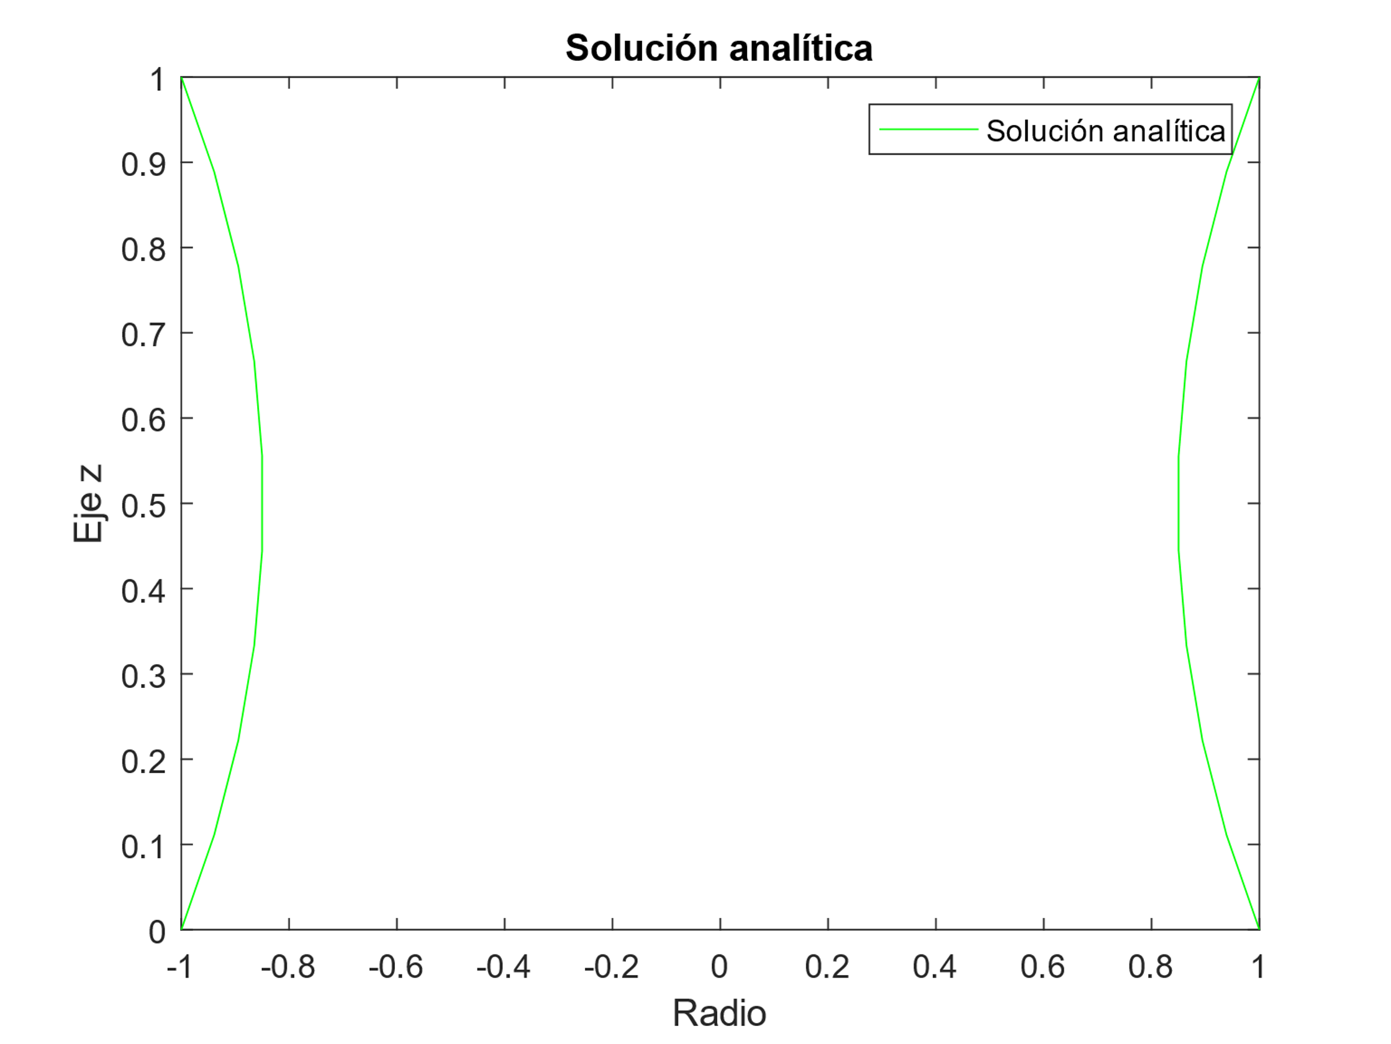

Solución Analítica
Ecuaciones paramétricas:
Parámetros a y b:
a= 0.8483
b=-0.5
$$F\left(0\right)=a·\cosh\left(\frac{z+b}{a}\right)=1$$
$$F\left(1\right)=a·\cosh\left(\frac{z+b}{a}\right)=1$$
Área analítica:
A= 0.9463

Slide 4
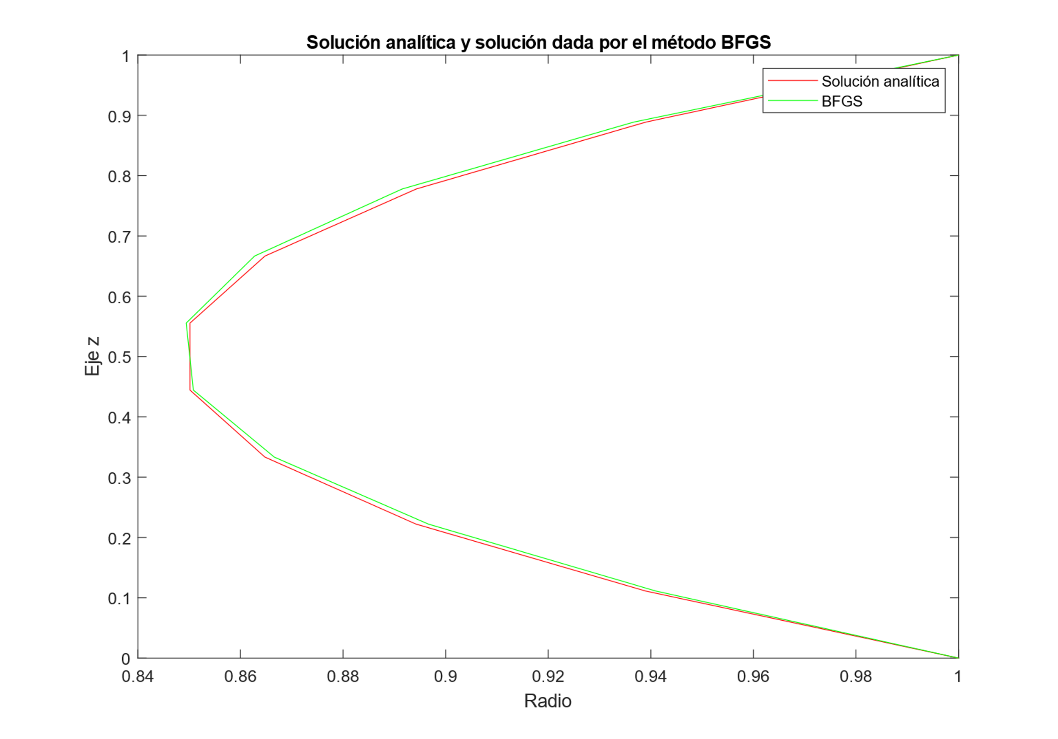
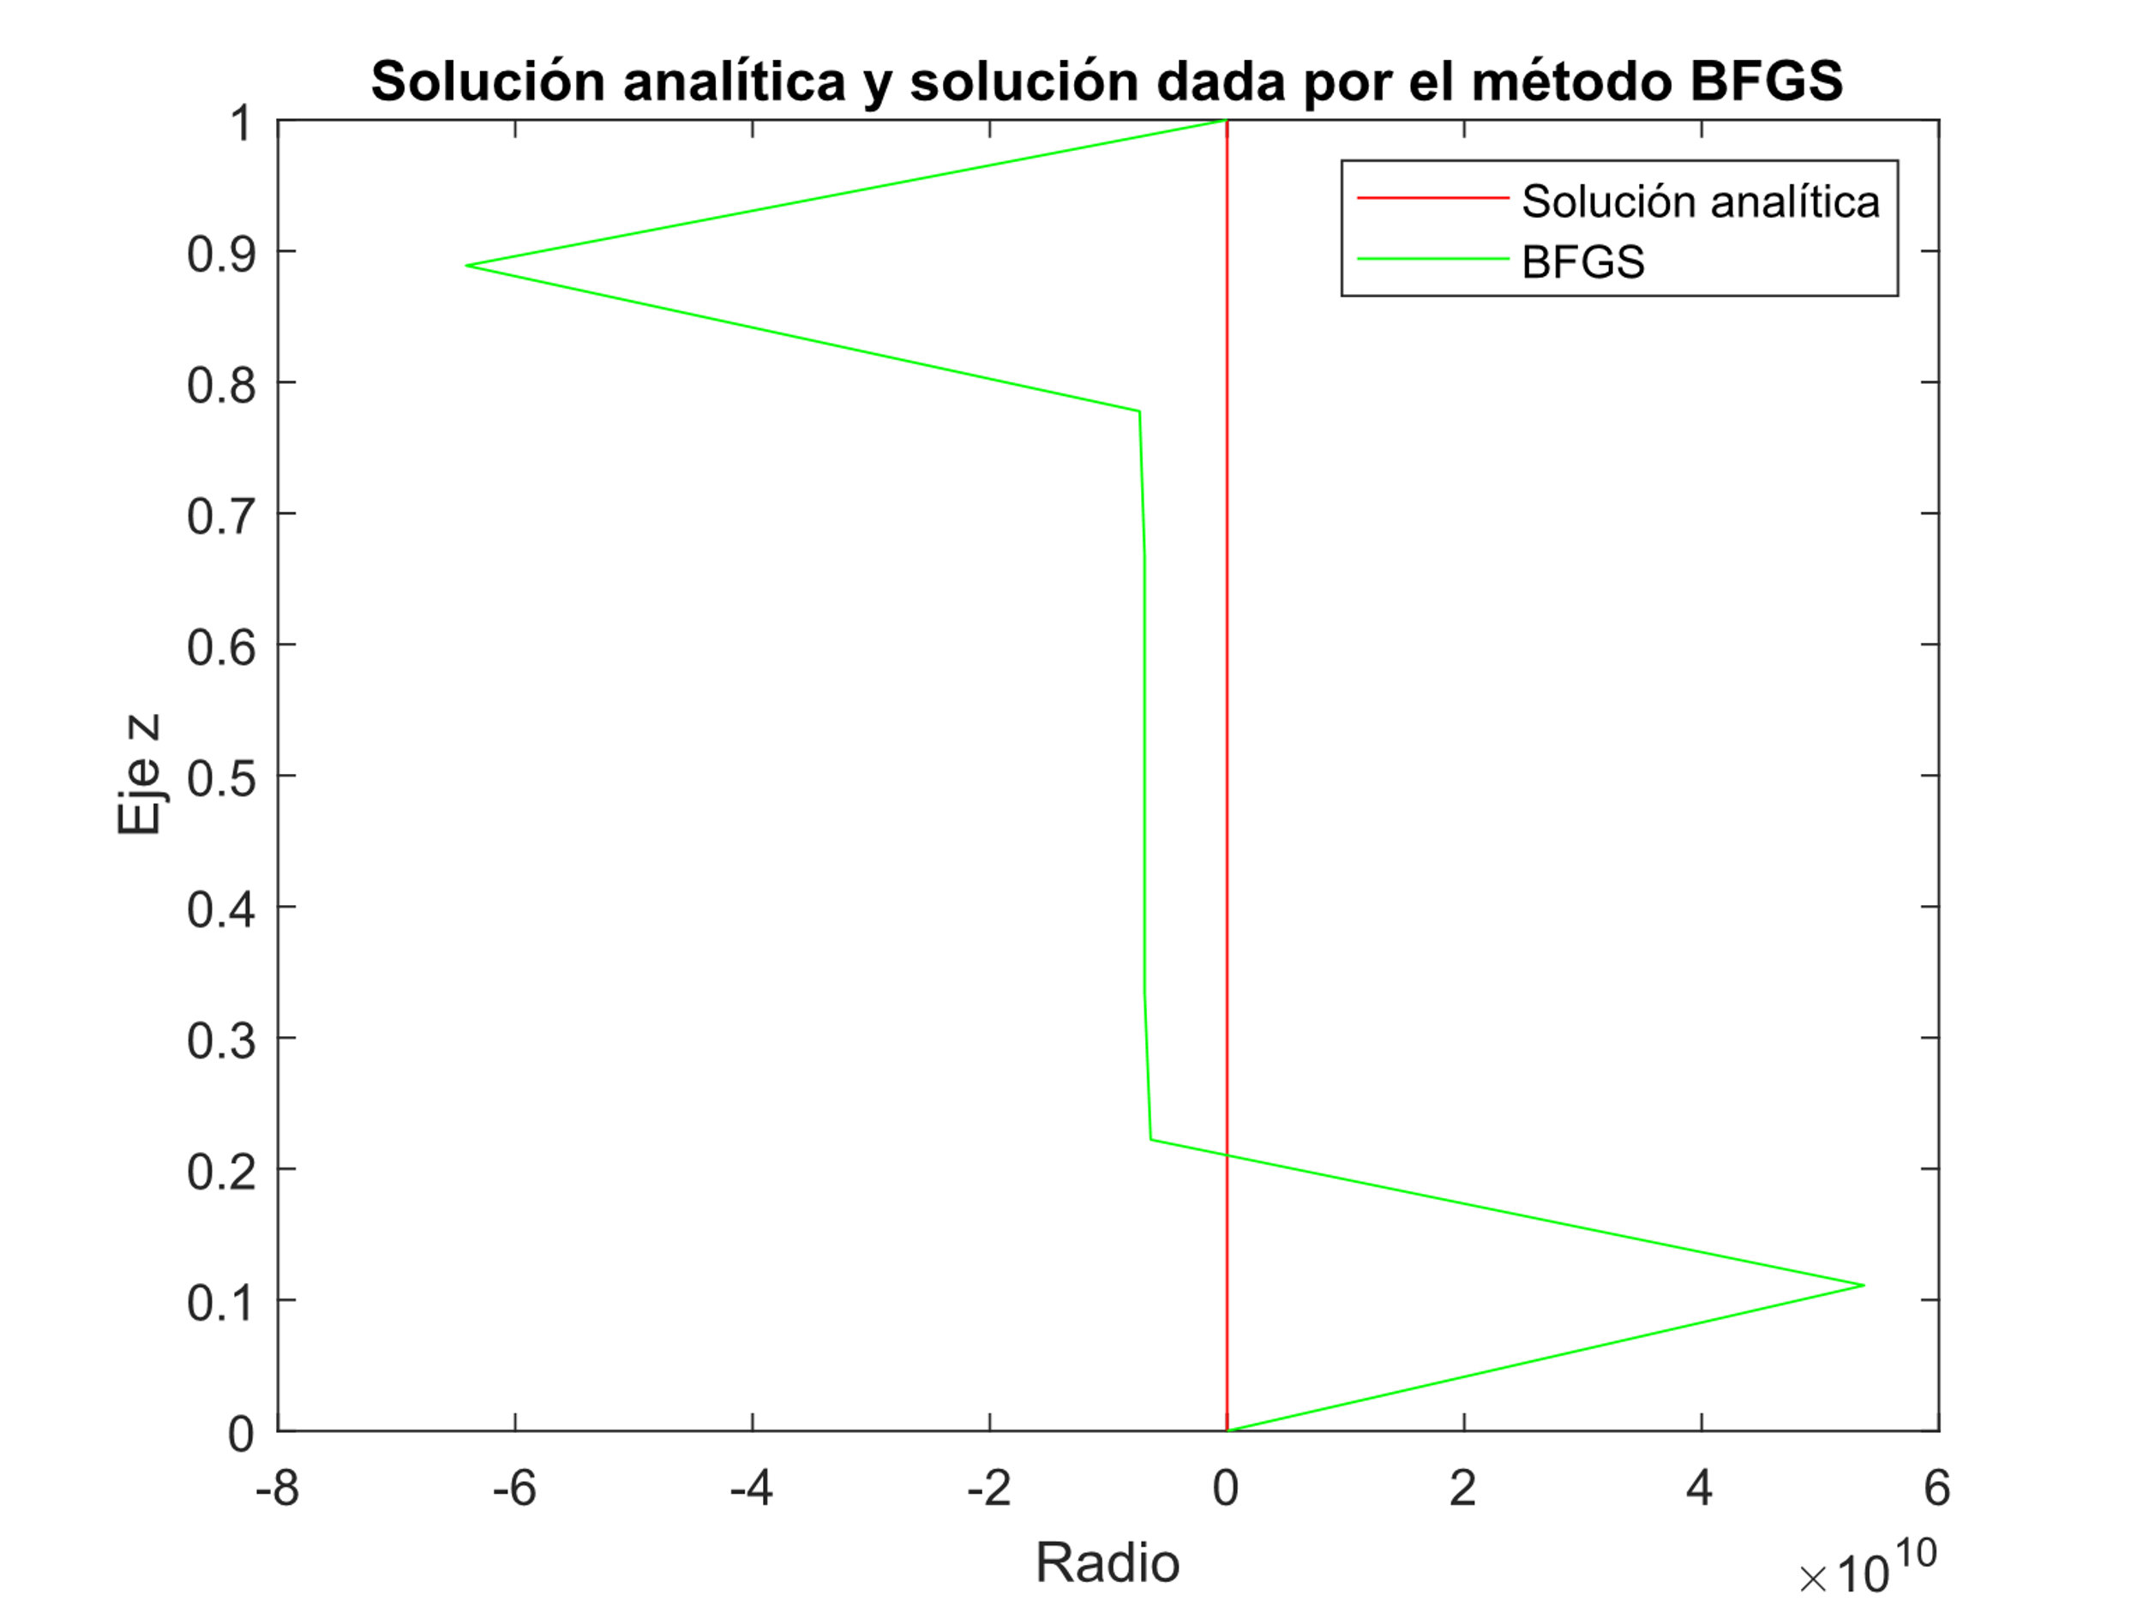


Resultados sin restricción
MÉTODO DE GRADIENTE- BFGS
N=10
$z_{0}=1$
Tiempo=0.020 s
valor= 0.9541
N=10
$z_{0}=0$

Slide 5
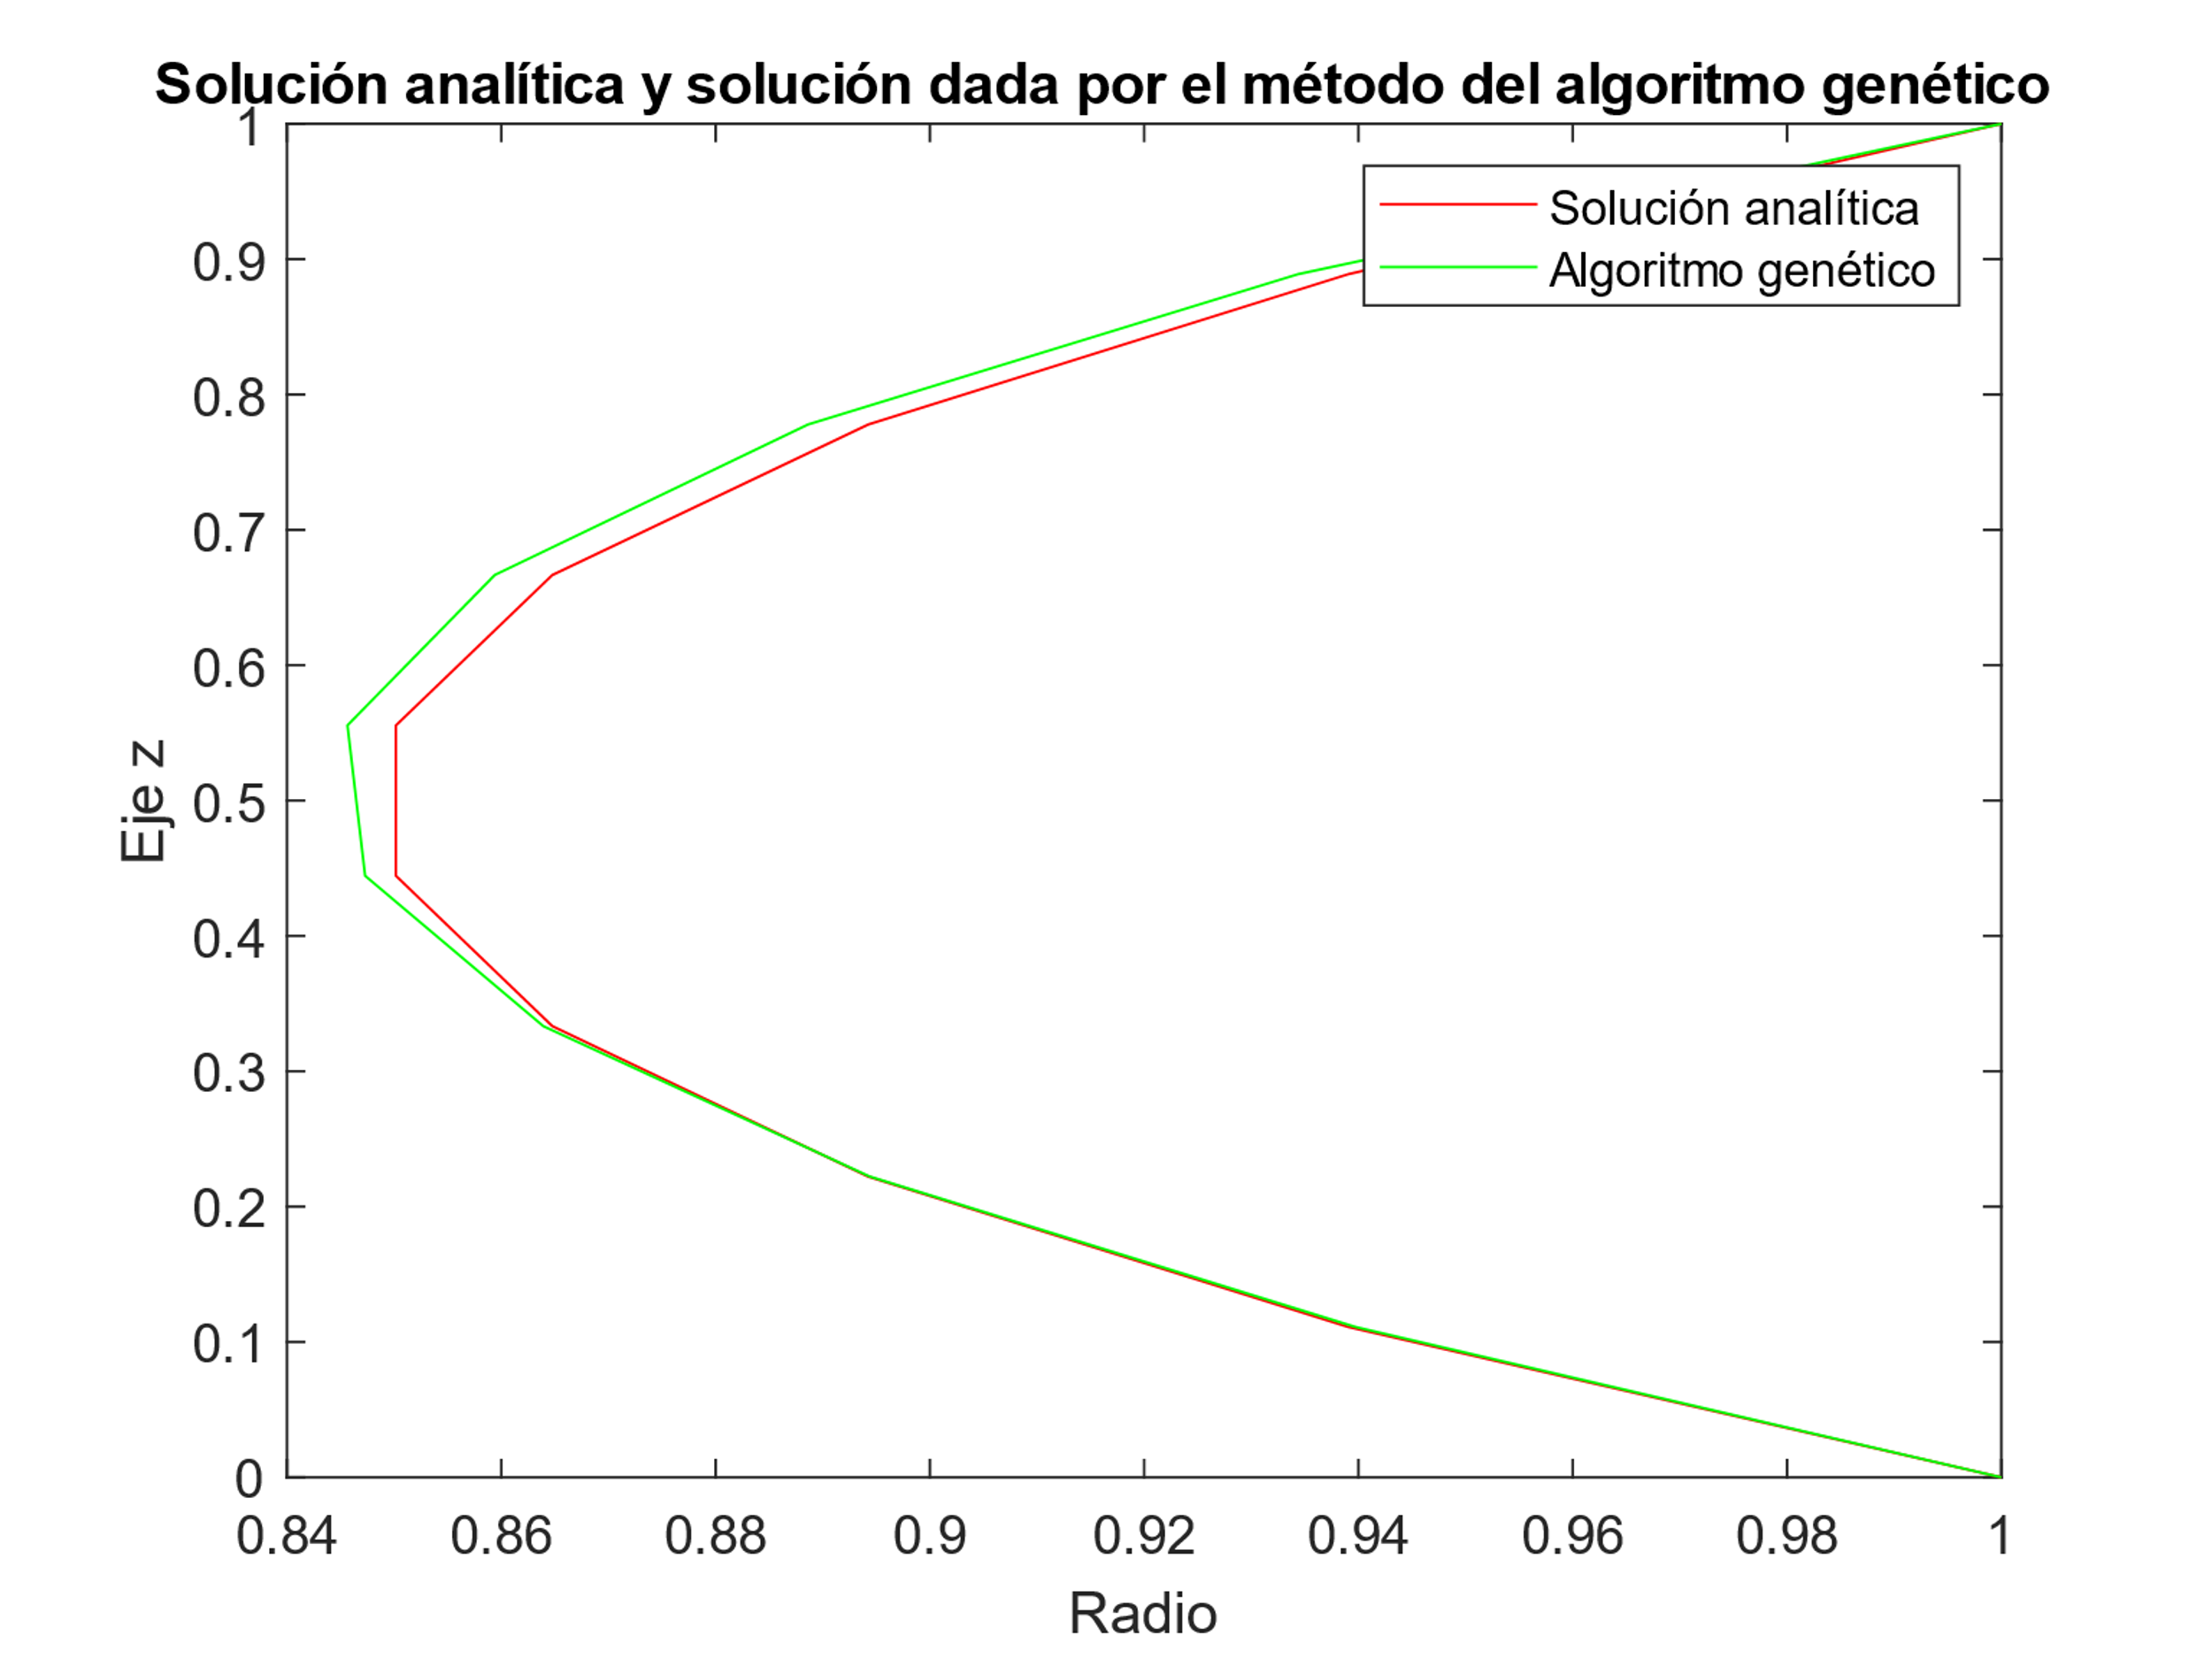
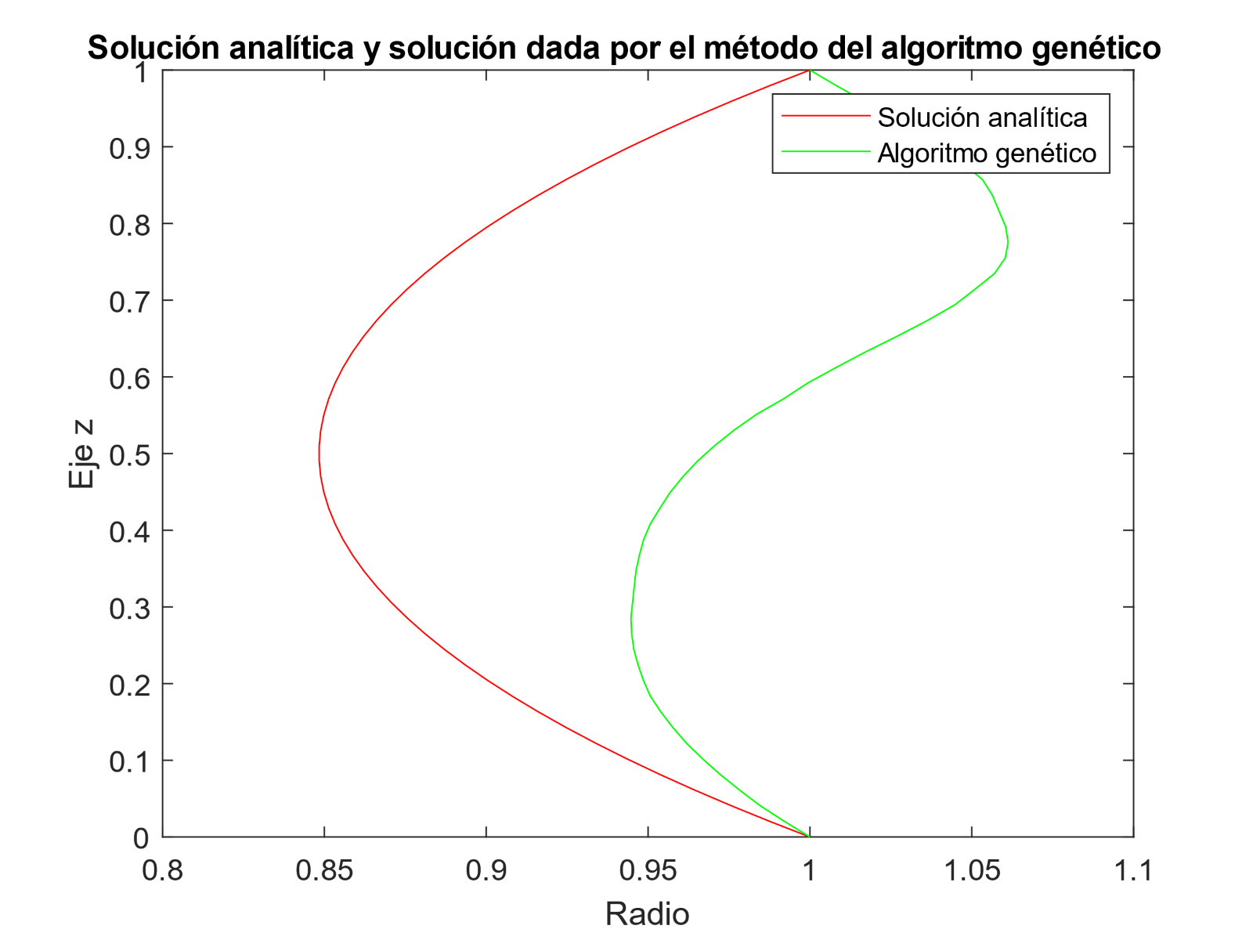
Resultados sin restricción
MÉTODO HEURÍSTICO- Algoritmo genético
N=10
LI=0.4
LS=1.5
Tiempo=2.099 s
Valor= 0.9542
N=50
LI=0.4
LS=1.5
Tiempo=77.179 s
Valor= 1.029

Slide 6
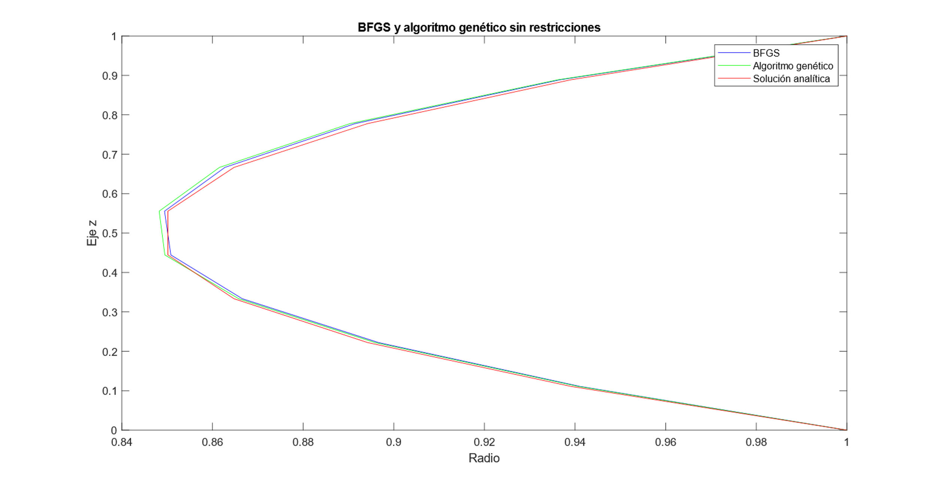
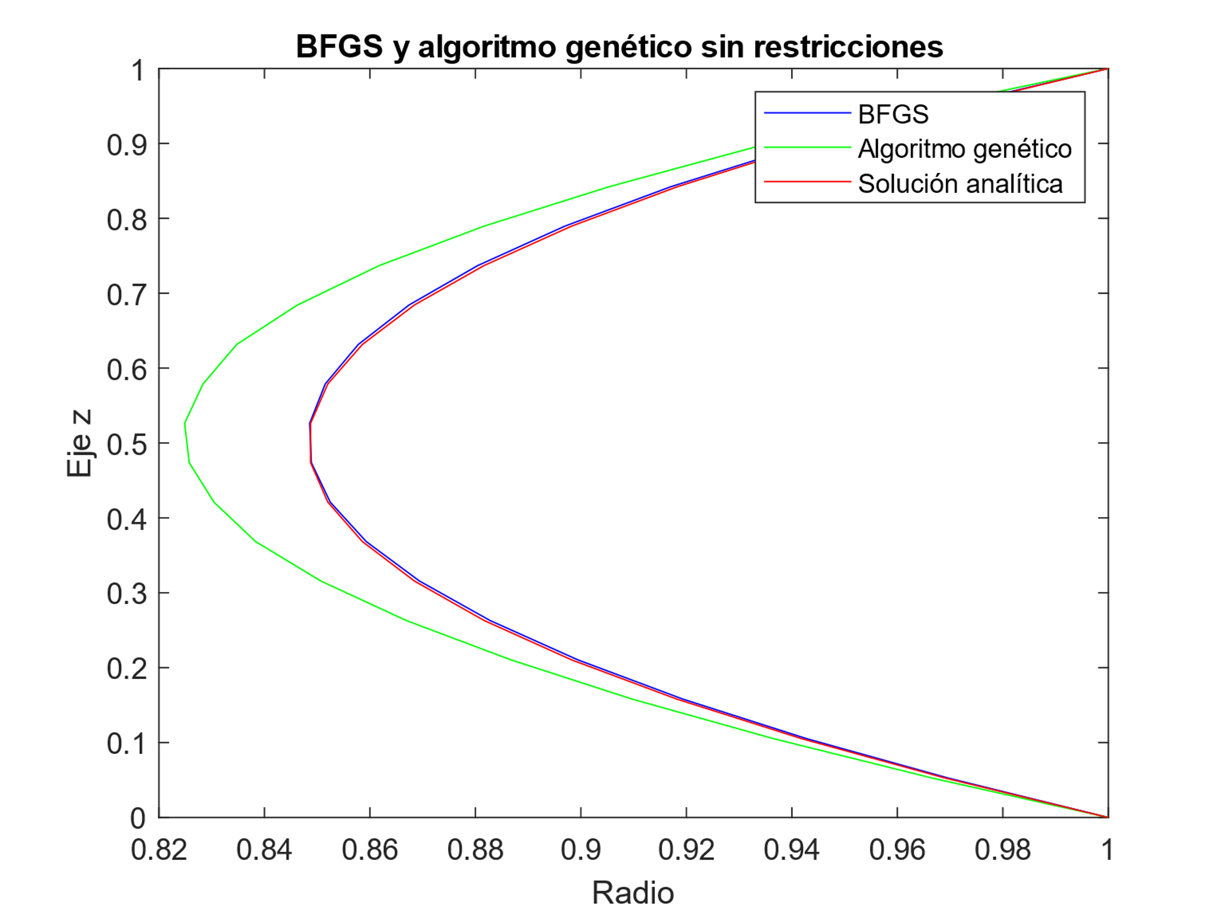
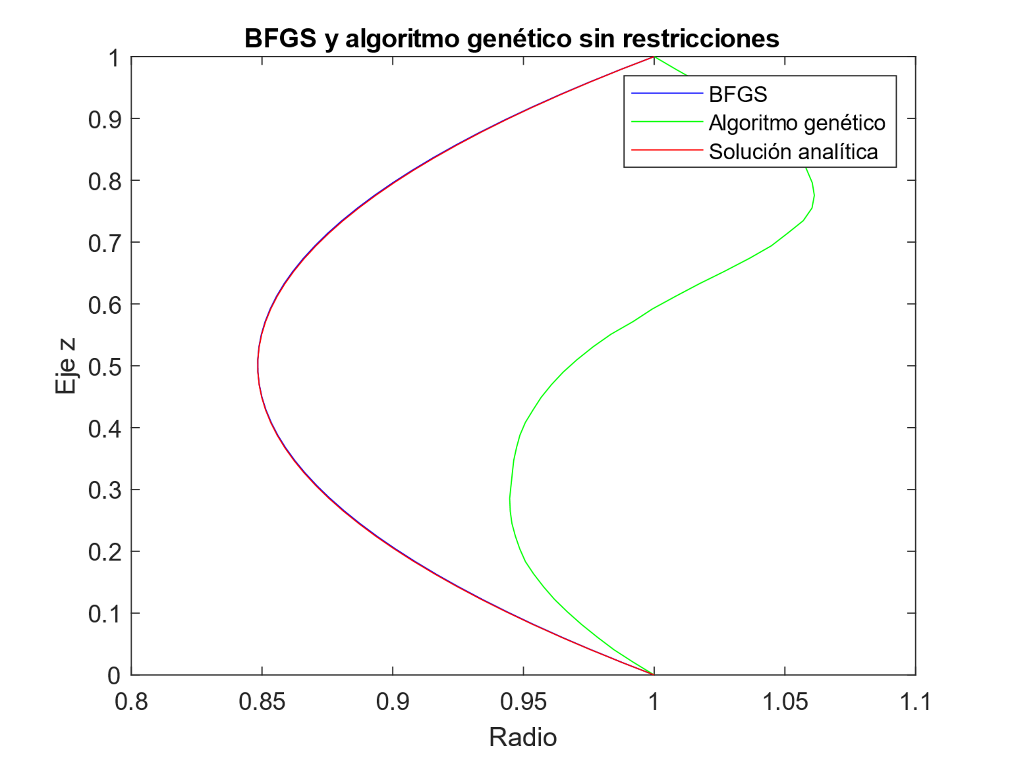
Comparativa de métodos
N | Métodos | Área | Tiempo (s) | Iteraciones/ generaciones | Convergencia
10 | BFGS | 0.9541817 | 0.02019 | 16 | Converge
 | GA | 0.9542741 | 2.09914 | 115 | Converge
20 | BFGS | 0.9537487 | 0.050674 | 27 | Converge
 | GA | 0.9545534 | 7.797739 | 1035 | Converge
50 | BFGS | 0.9536428 | 0.172678 | 52 | Converge
 | GA | 1.029626 | 77.179297 | 4800 | No Converge
N=10
N=20
N=50

Slide 7
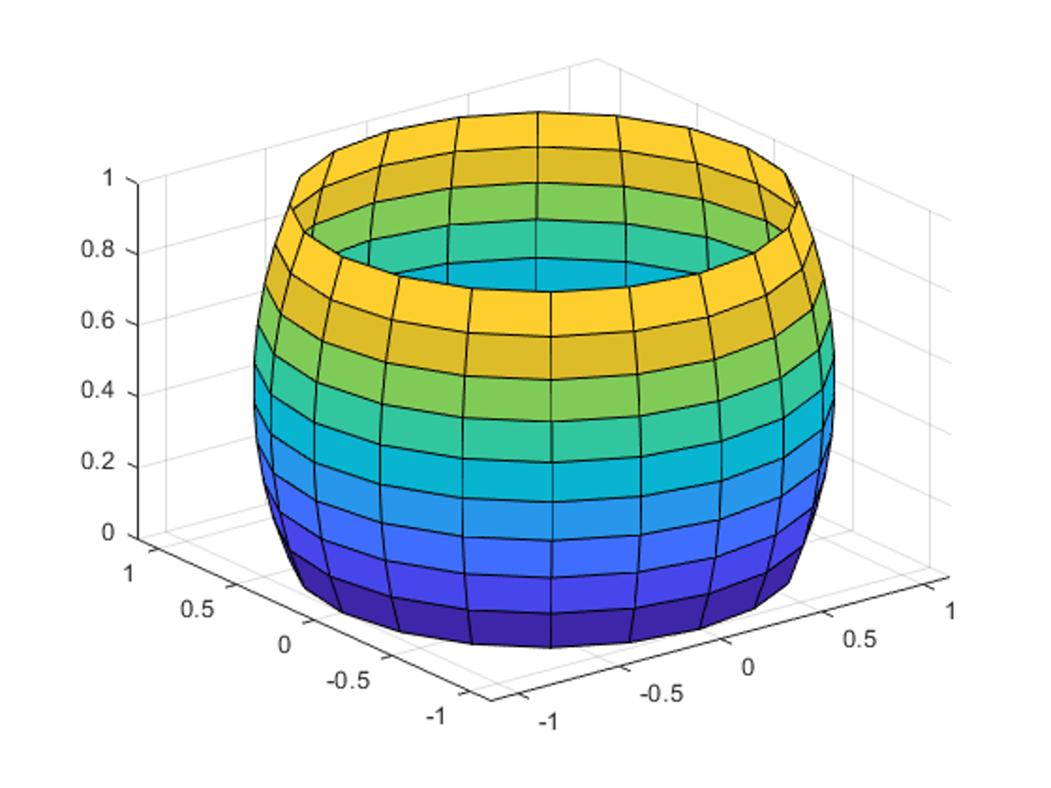
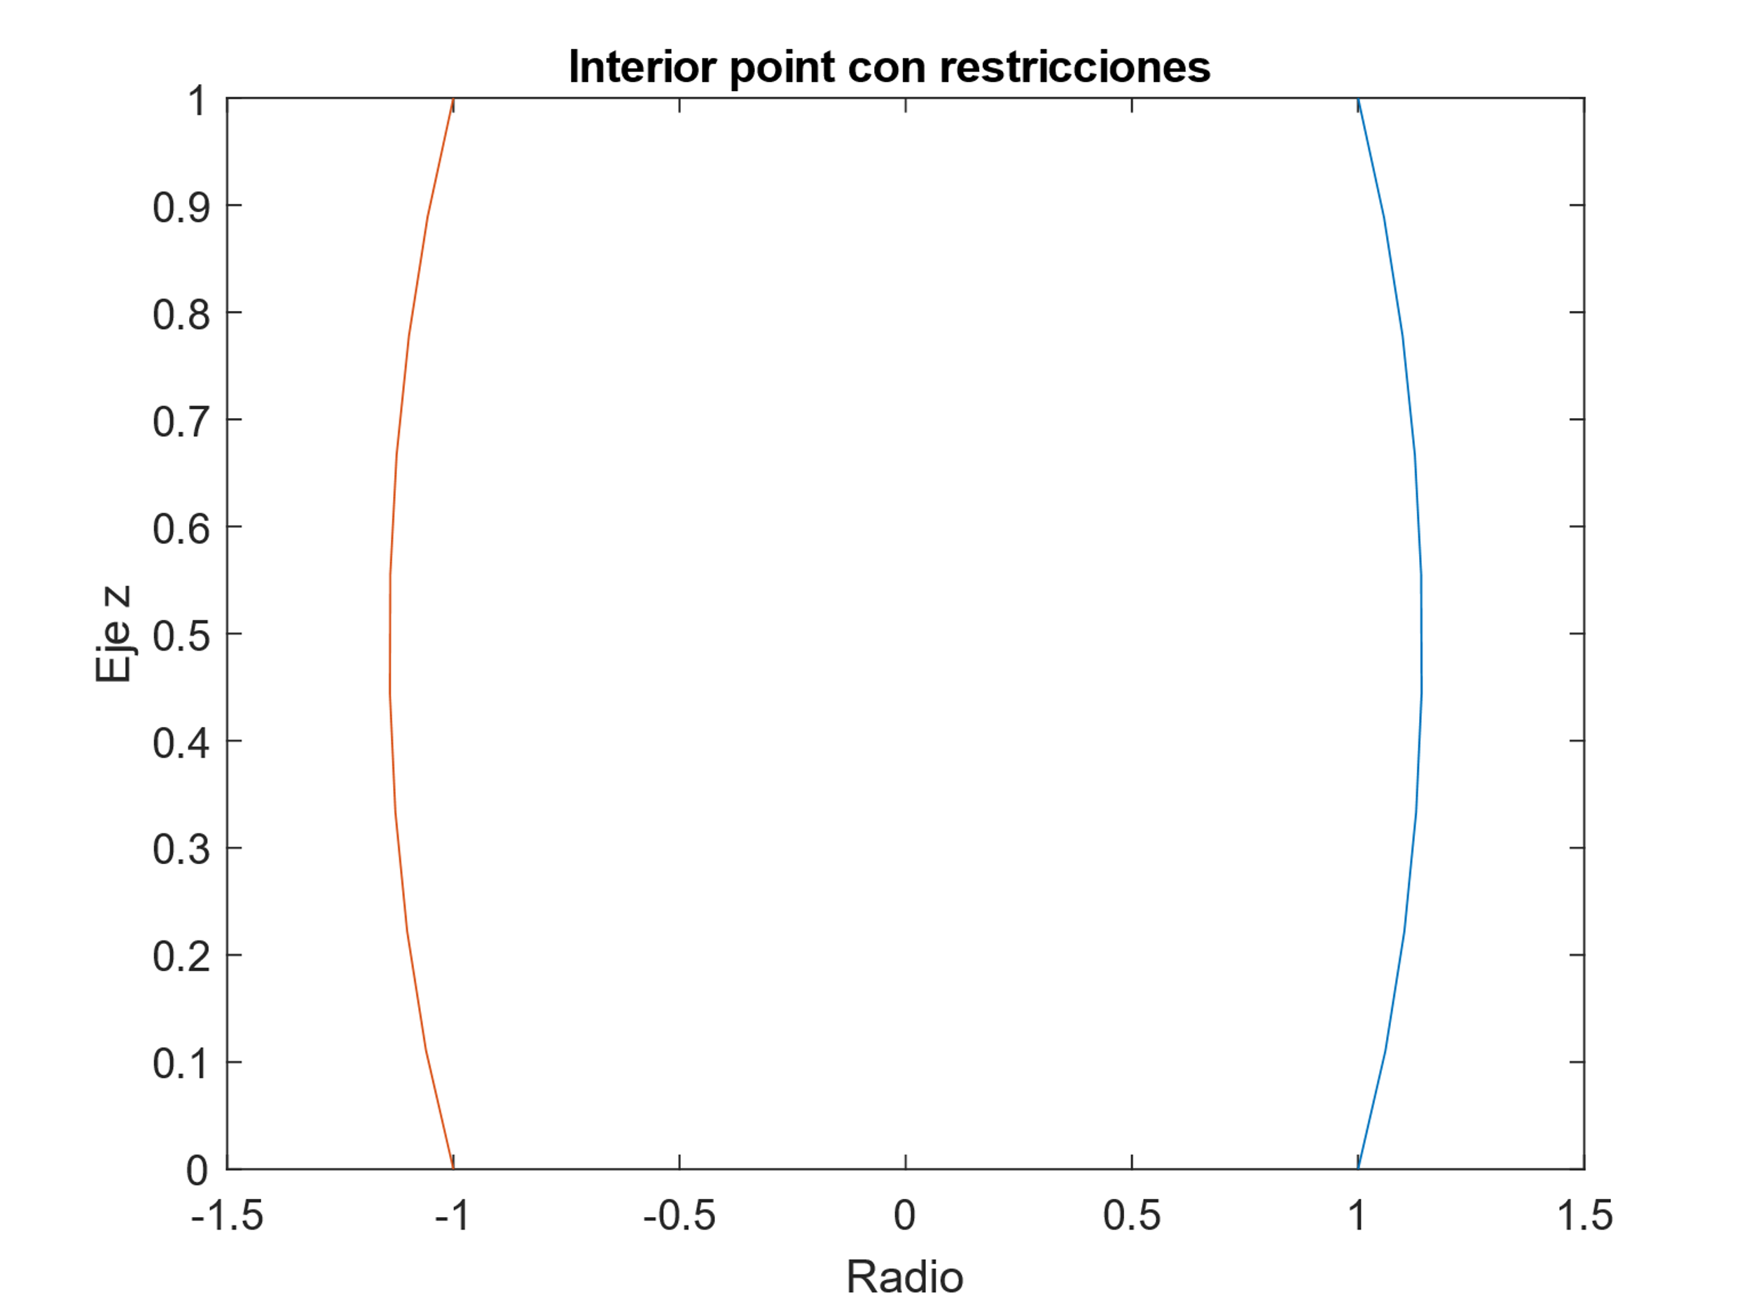
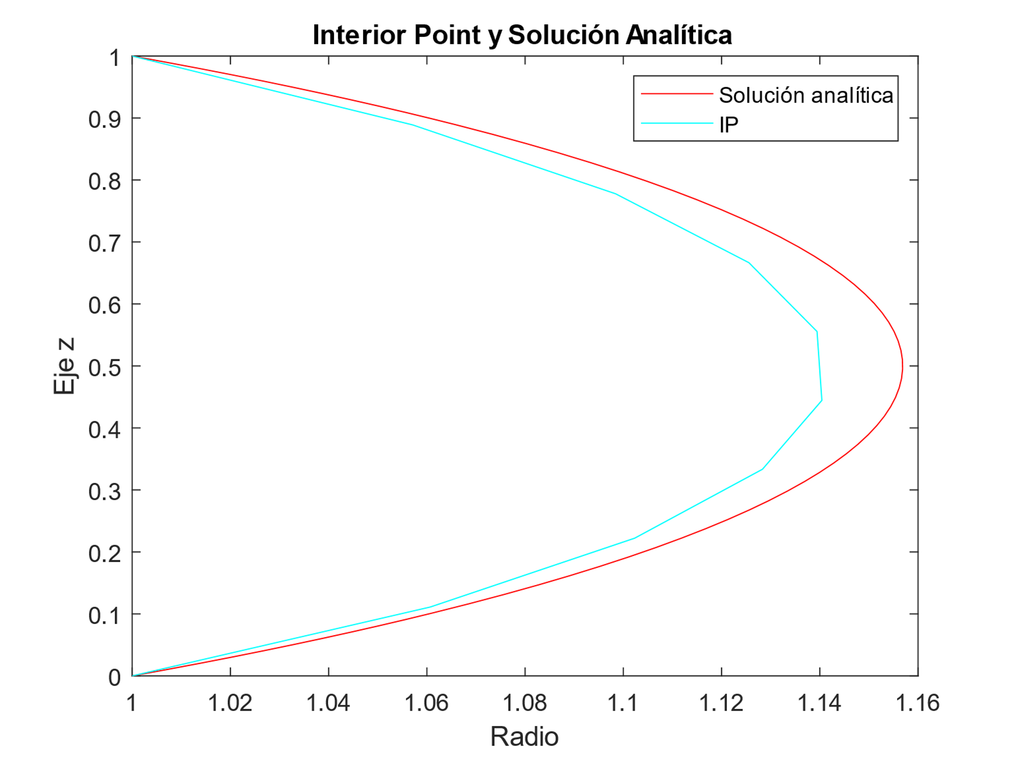

Resultados con restricción
V= 0.82763 (Analítica)
V=1 (Cilindro)
V=1.2 (Restricción)
MÉTODO DE GRADIENTE- Interior Point
N=10
$z_{0}=1$
Tiempo=1.312 s
valor= 0.9541

Slide 8
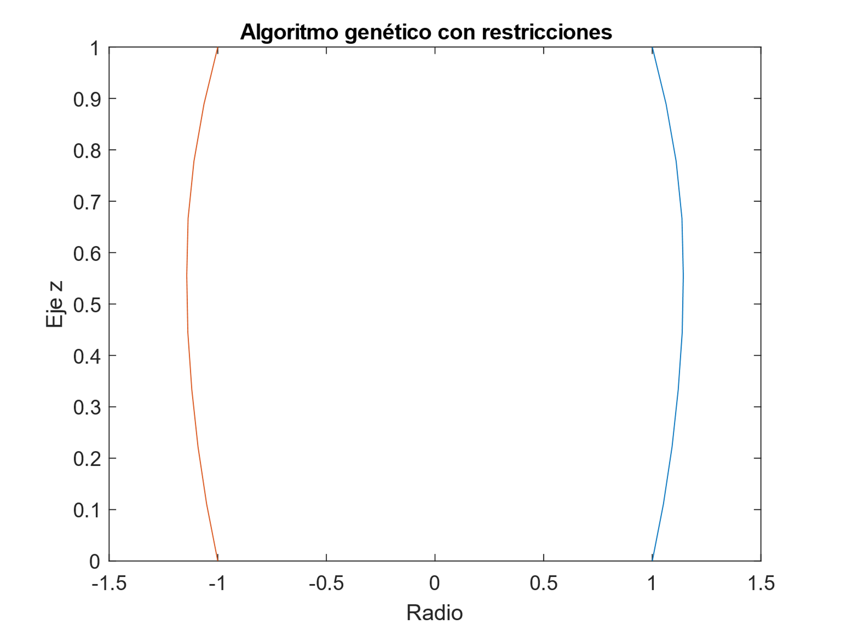
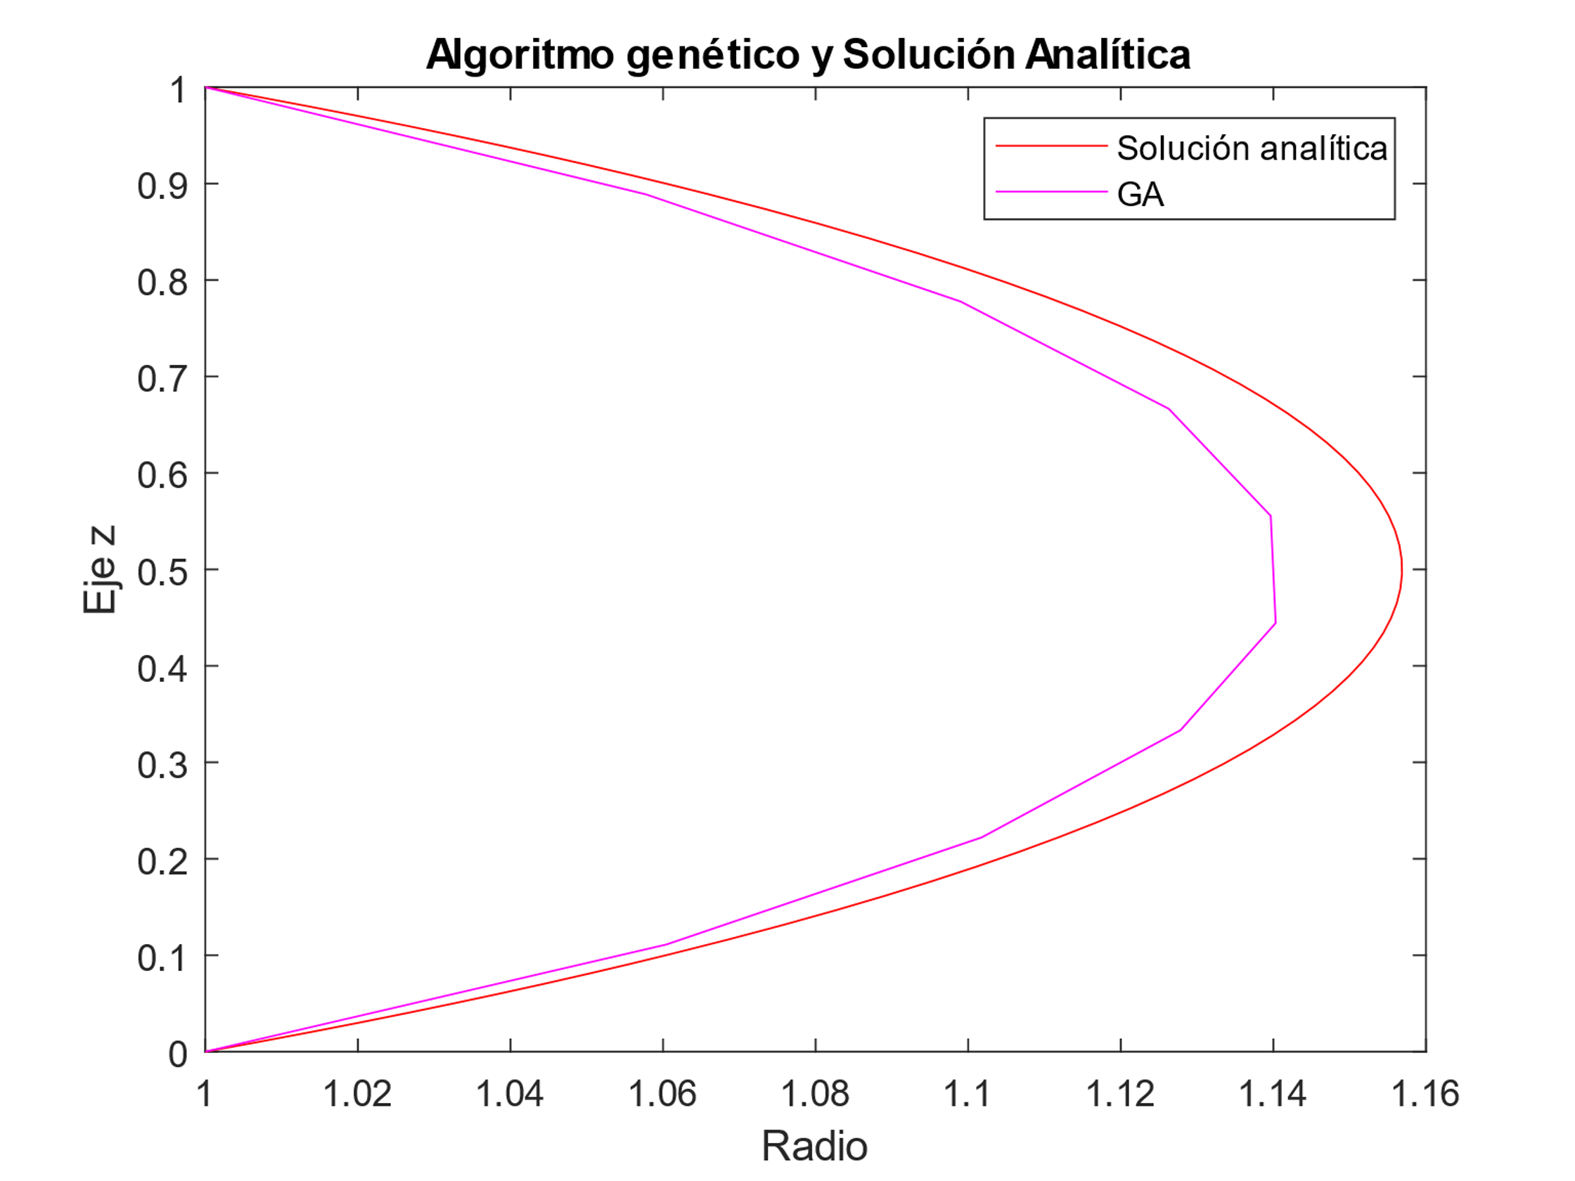
Resultados con restricción
MÉTODO HEURISTICO- Algoritmo genético
N=10
LI=0.4
LS=1.5
Tiempo=2.168 s
Valor= 0.9542

Slide 9
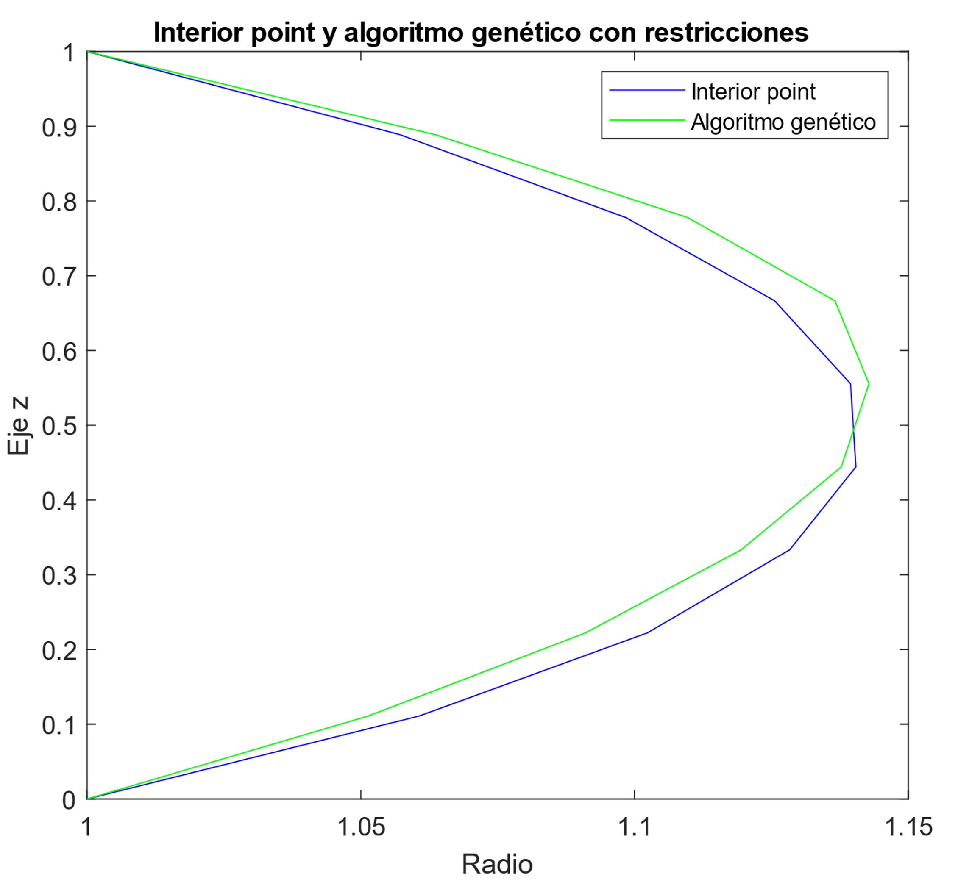
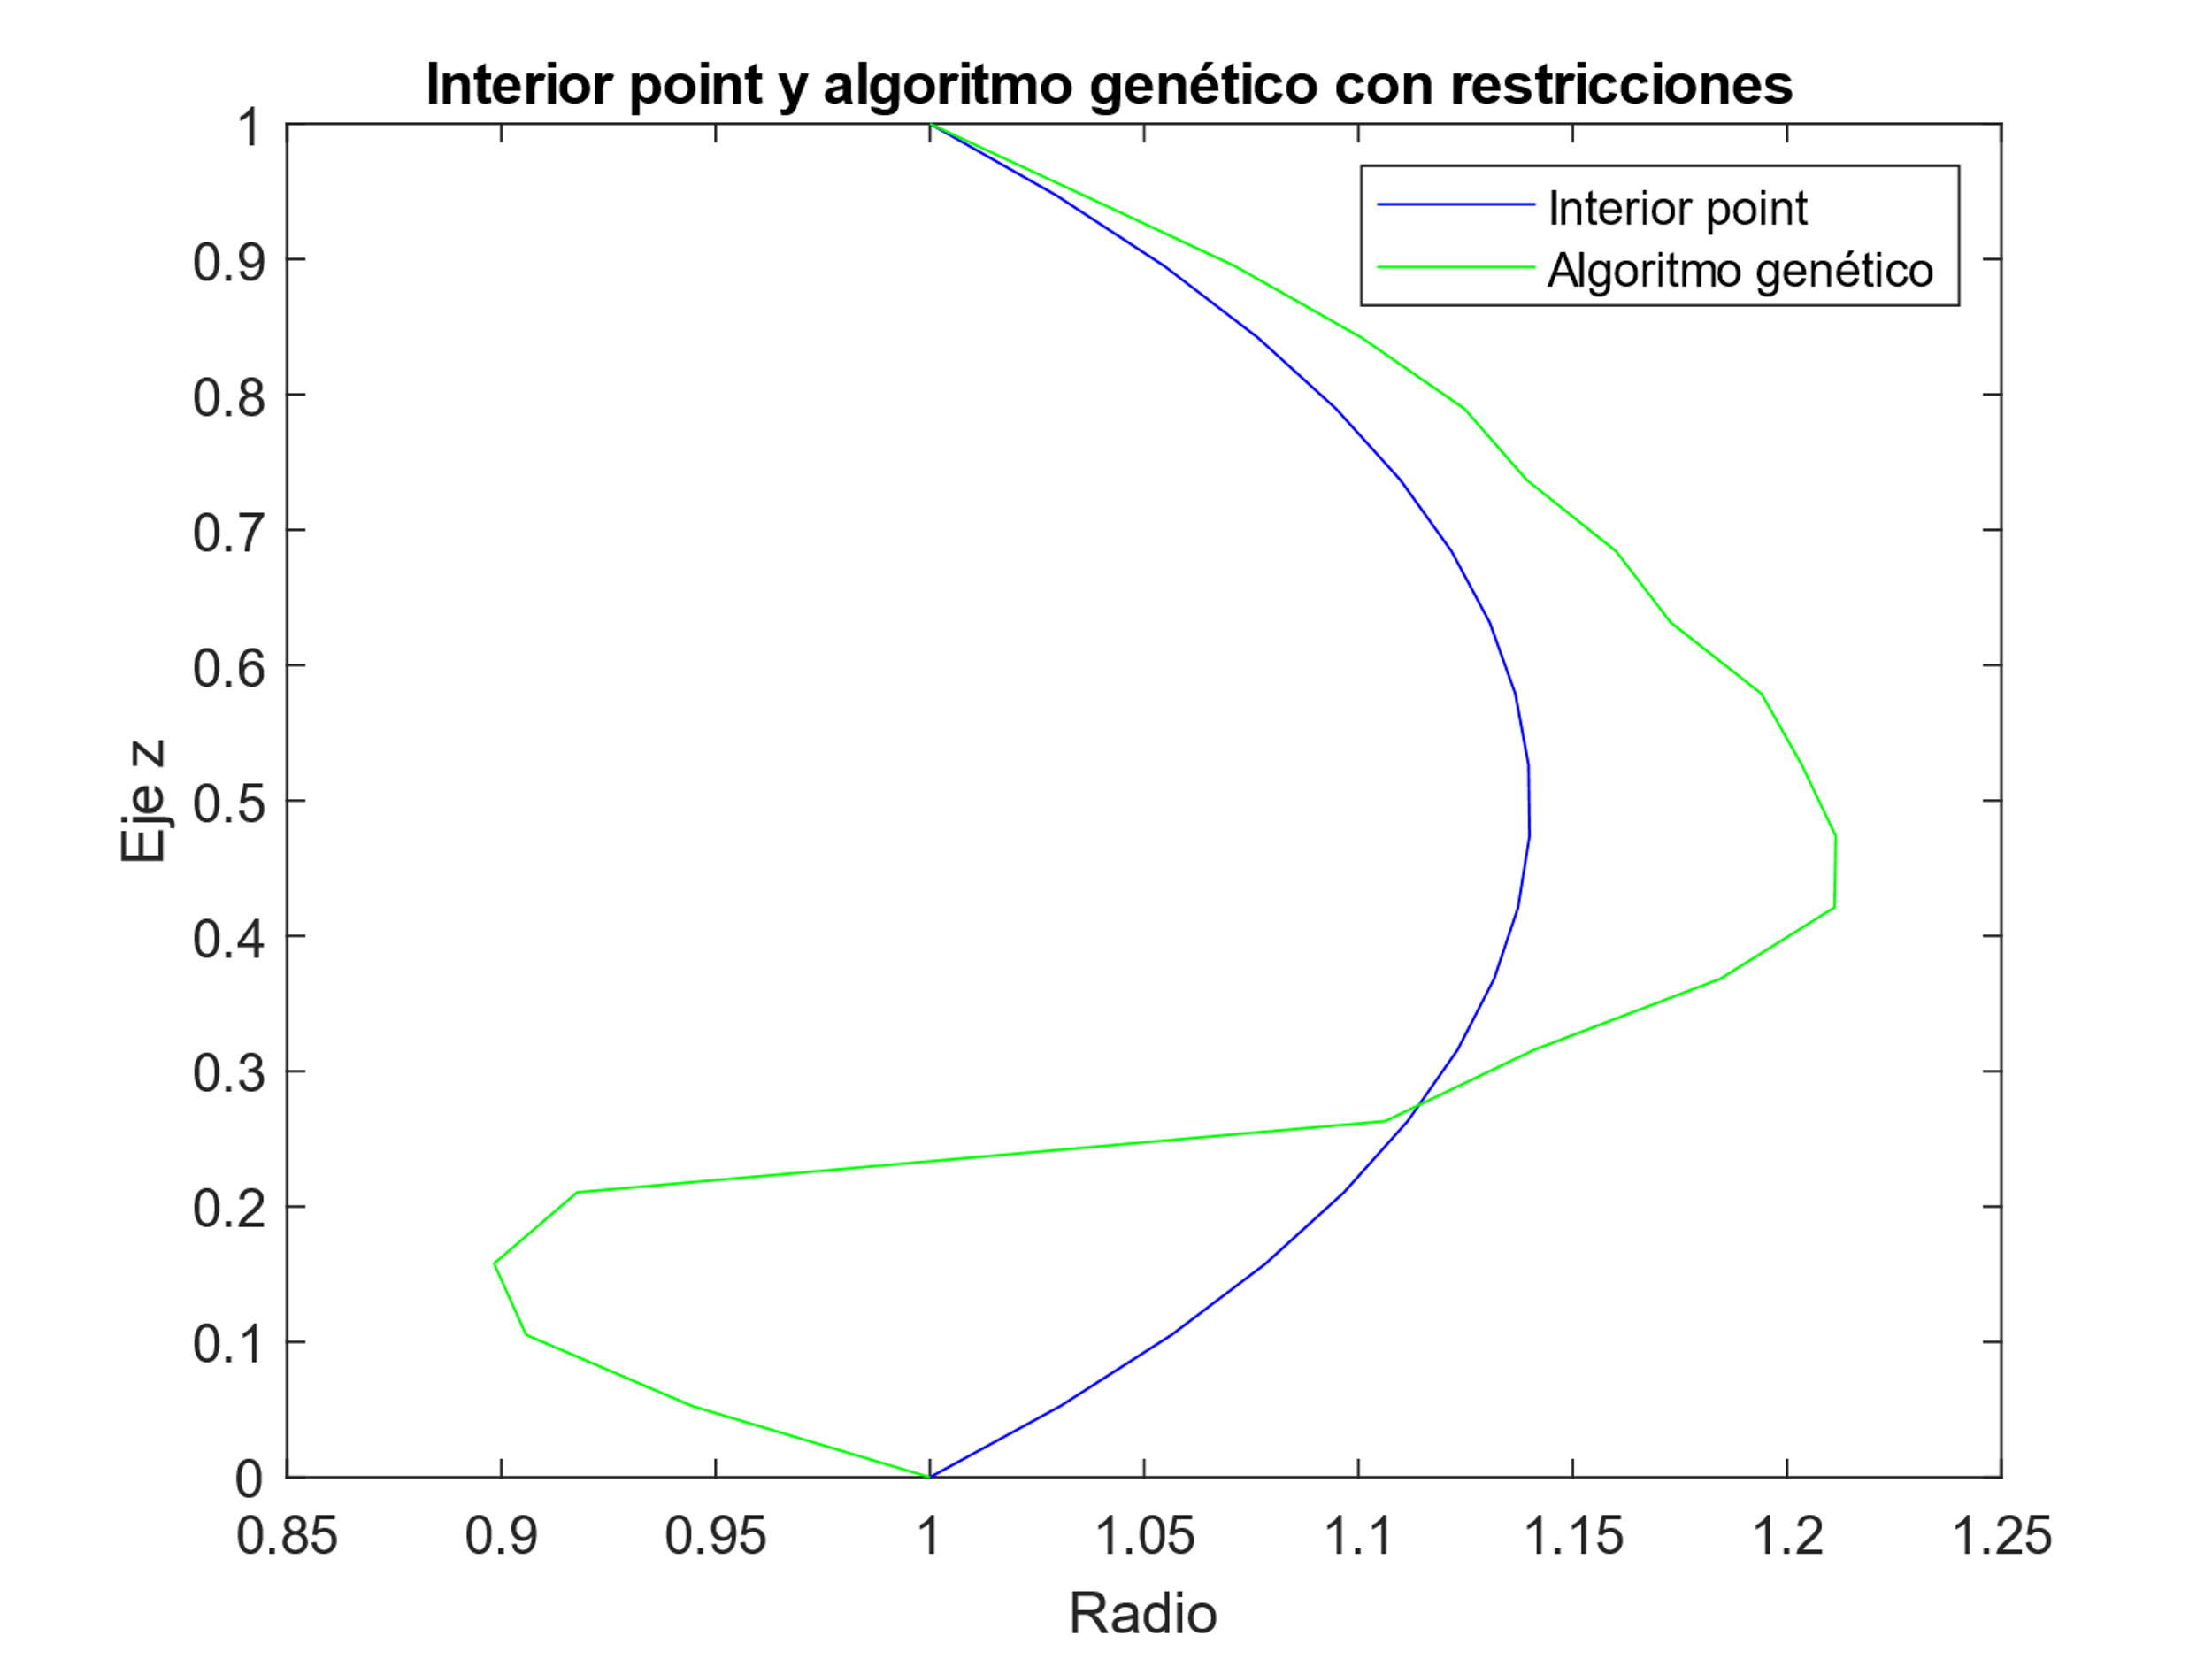
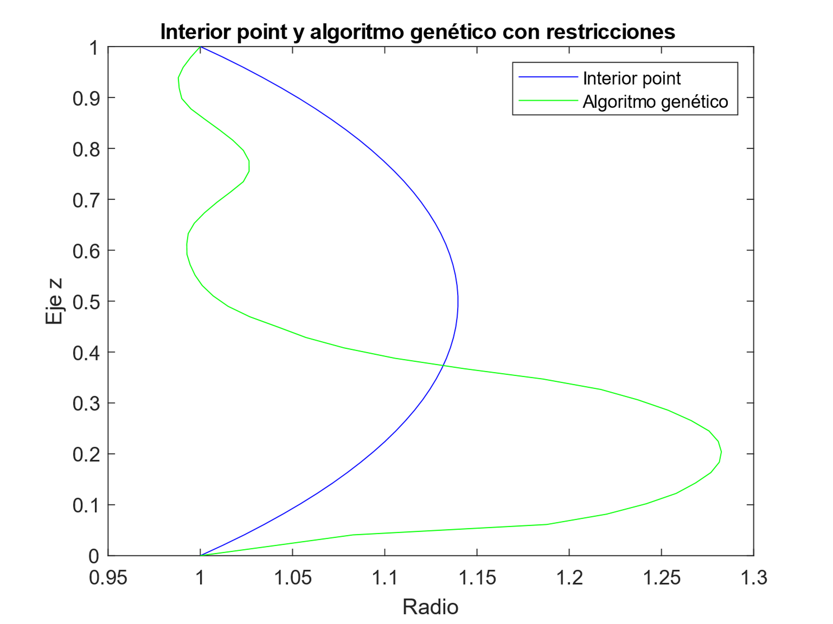
Comparativa de métodos
N | Métodos | Área | Tiempo (s) | Iteraciones/ generaciones | Converge
10 | Interior Point | 1.149675 | 0.065158 | 17 | Converge
 | GA | 1.150557 | 5.031355 | 3 | Converge
20 | Interior Point | 1.149058 | 0.203114 | 33 | Converge
 | GA | 1.350966 | 22.017615 | 3 | No Converge
50 | Interior Point | 1.14891 | 0.27292 | 57 | Converge
 | GA | 1.438838 | 109.259969 | 3 | No Converge
N=10
N=20
N=50

Slide 10
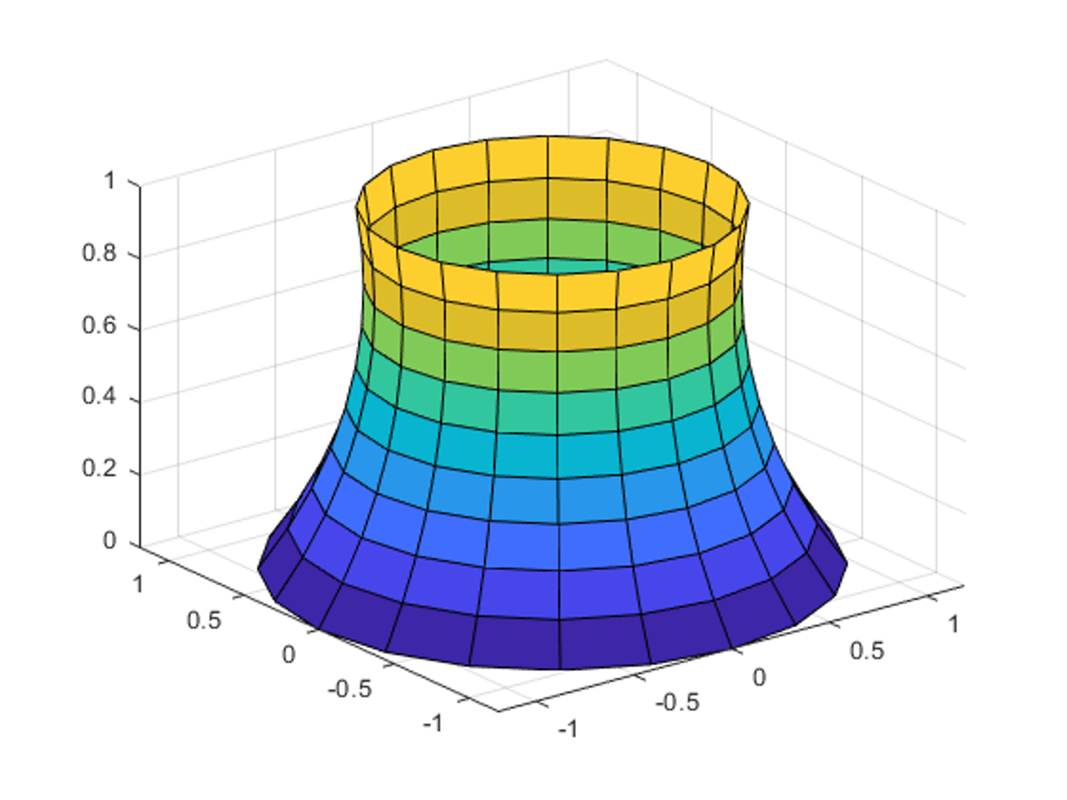
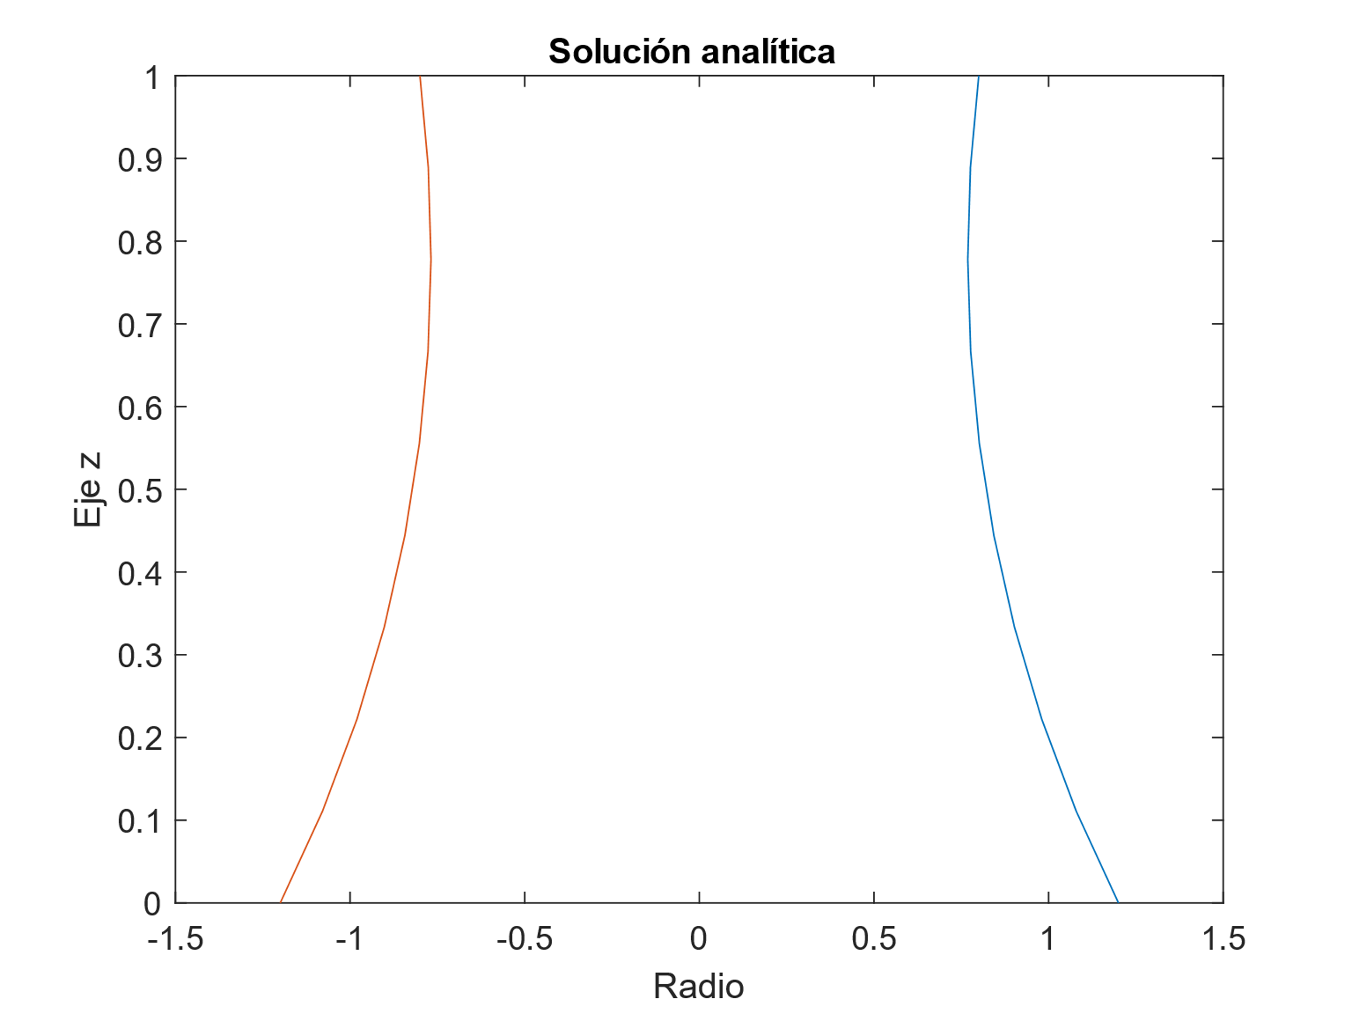



Aros desiguales
Condiciones
de contorno
$F\left(0\right)=1$ + $ε$
$$F\left(1\right)=1−ε$$
$$ε=0.2$$
Ecuaciones paramétricas:
Parámetros a y b:
a= 0.768
b=-0.780
$$F\left(0\right)=a·\cosh\left(\frac{z+b}{a}\right)=1.2$$
$$F\left(1\right)=a·\cosh\left(\frac{z+b}{a}\right)=0.8$$
Área analítica:
A= 1.1009
Incremento aproximado de área = 0.154

Slide 11
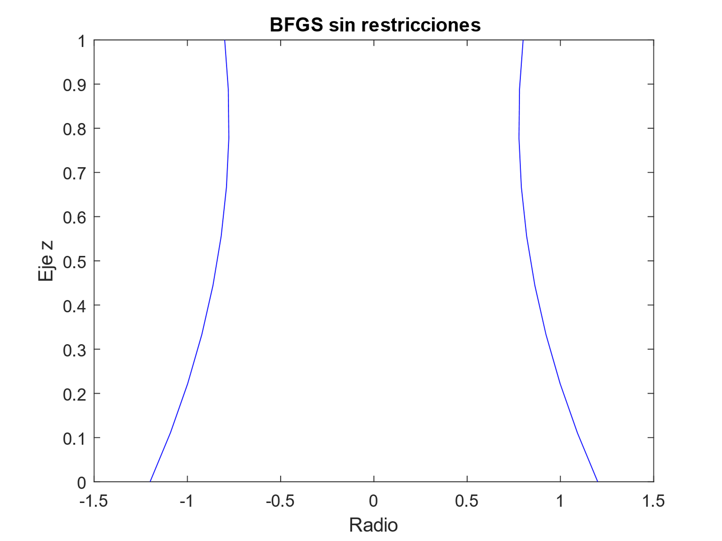
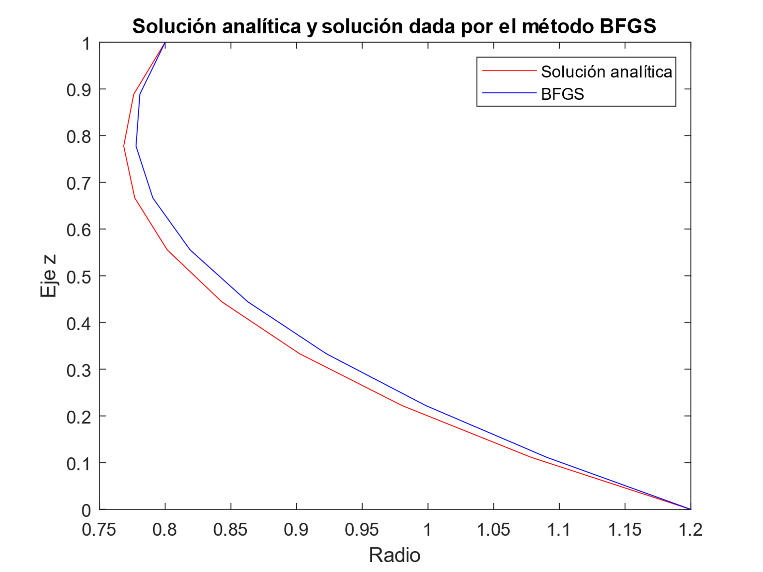

Resultados sin restricción
MÉTODO DE GRADIENTE- BFGS
N=10
$z_{0}=1$
Tiempo=0.015 s
valor= 1.055

Slide 12
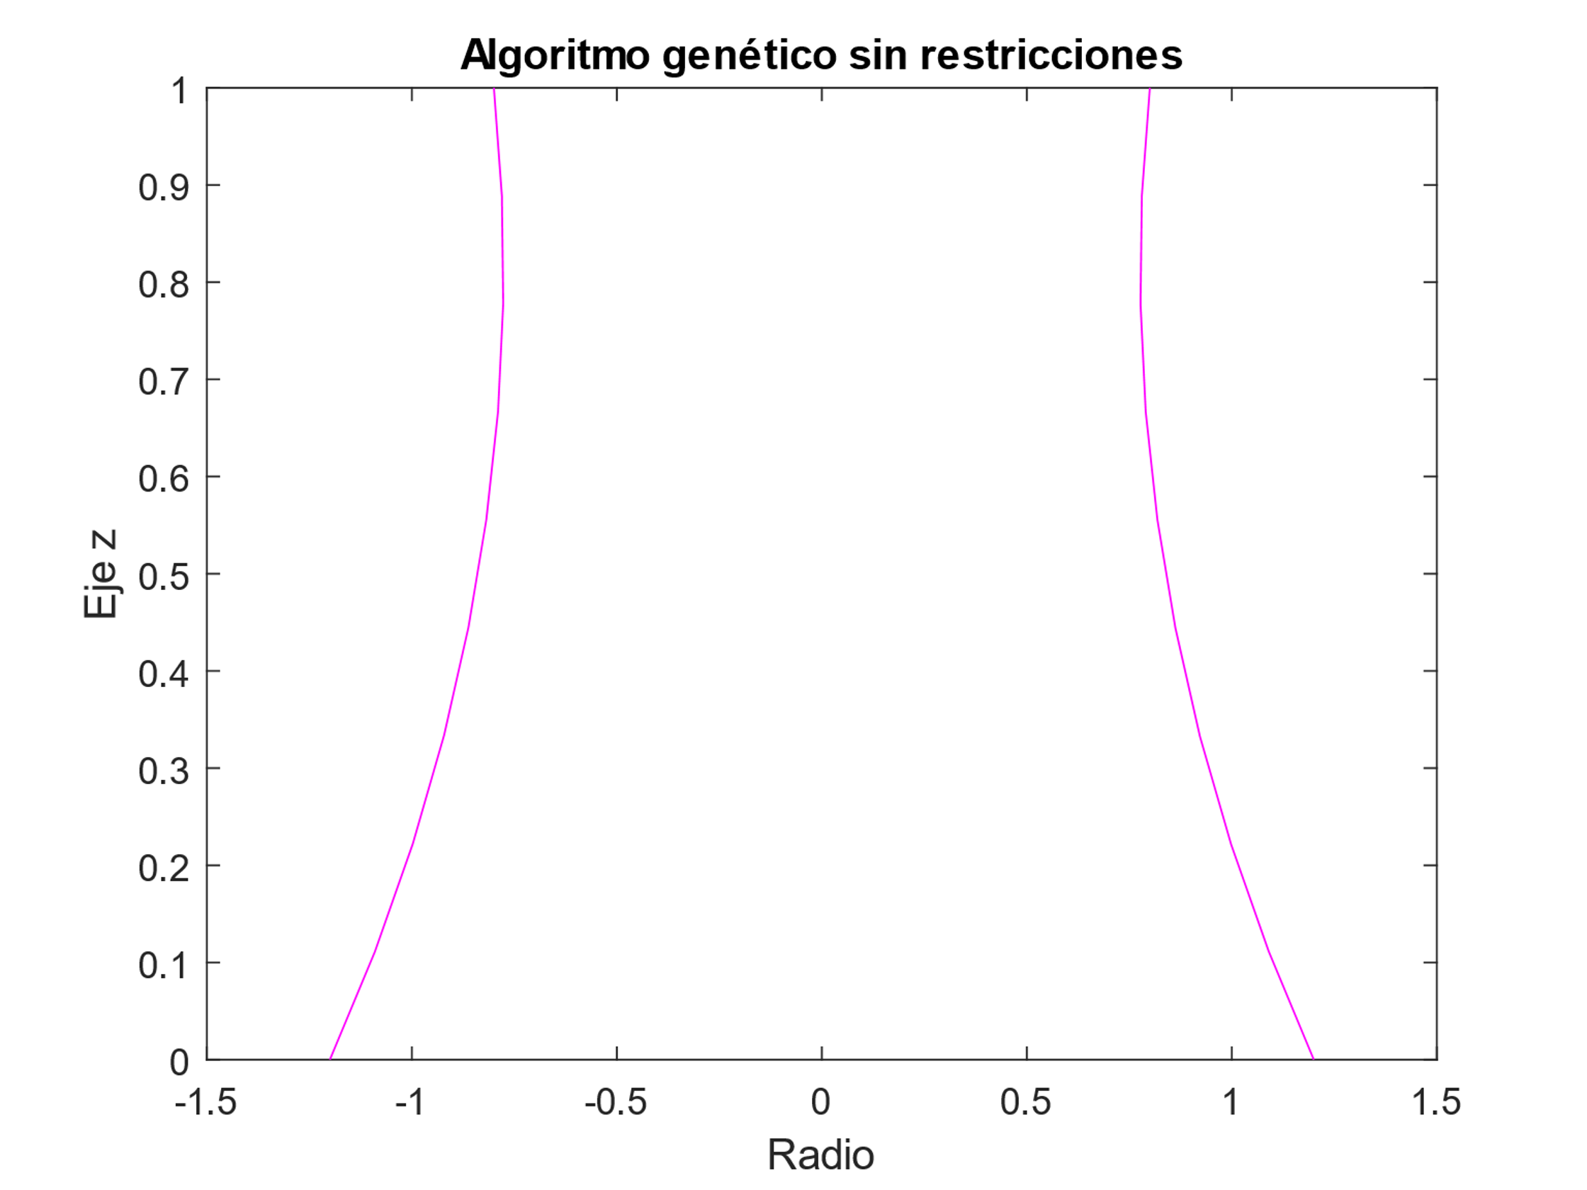
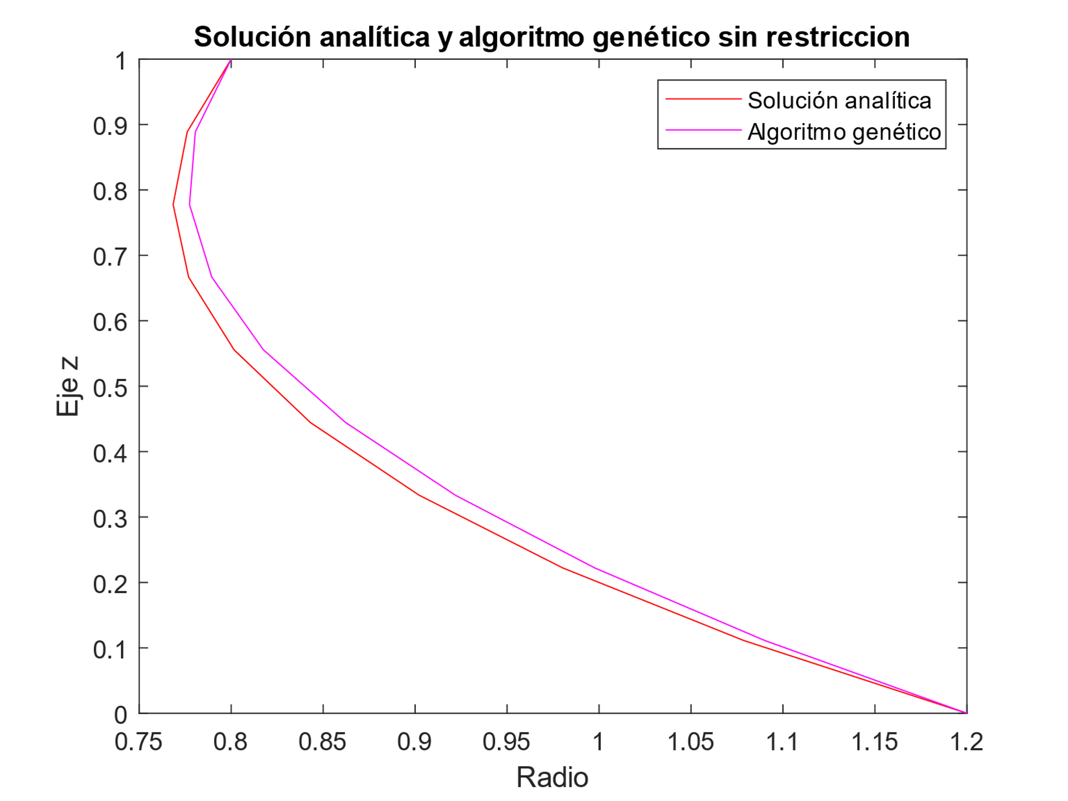
Resultados sin restricción
MÉTODO HEURÍSTICO- Algoritmo genético
N=10
LI=0.4
LS=1.5
Tiempo=0.992 s
Valor= 1.055

Slide 13
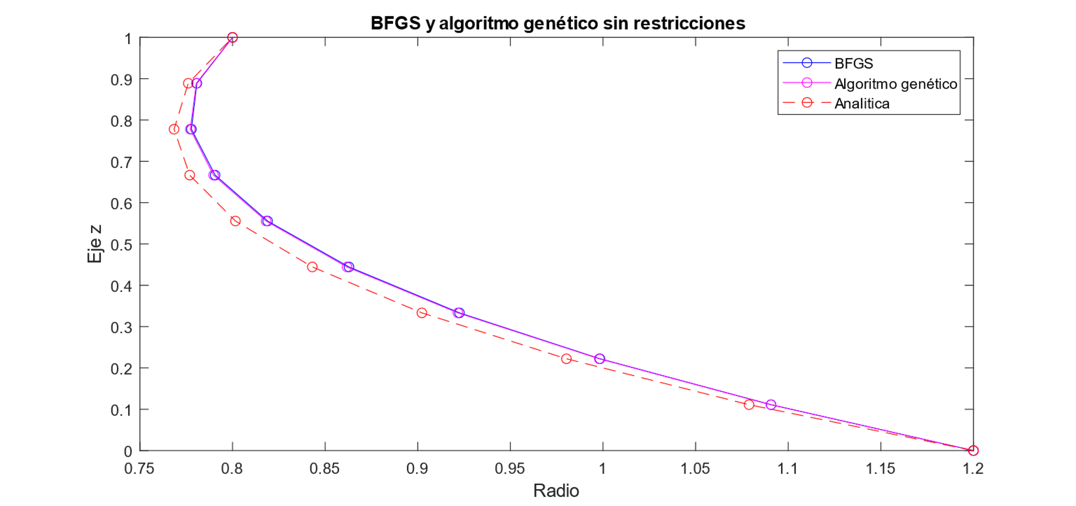
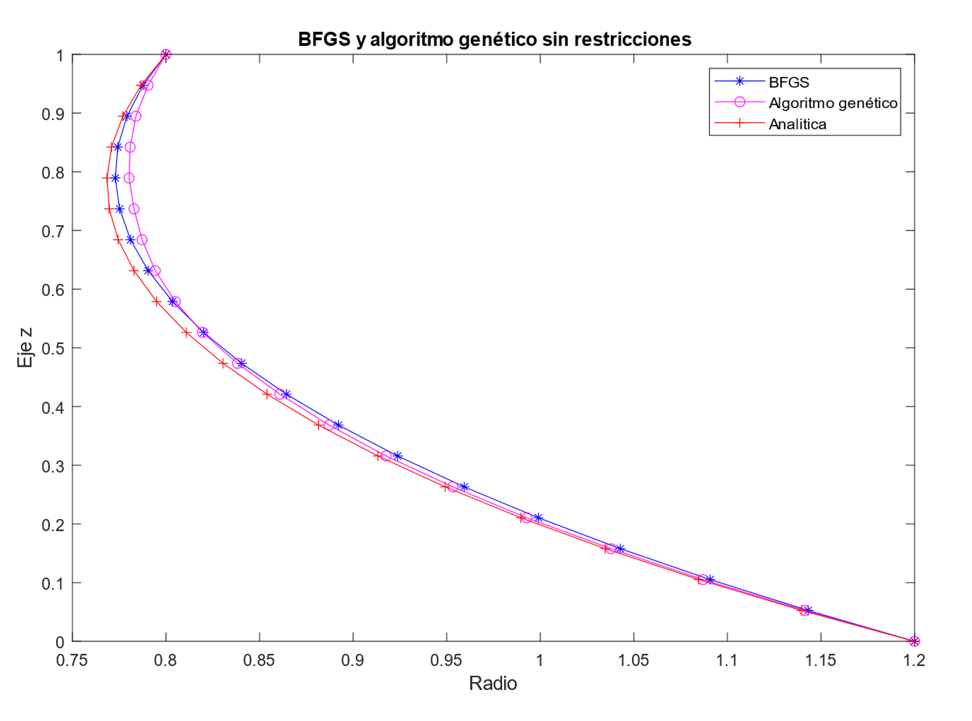
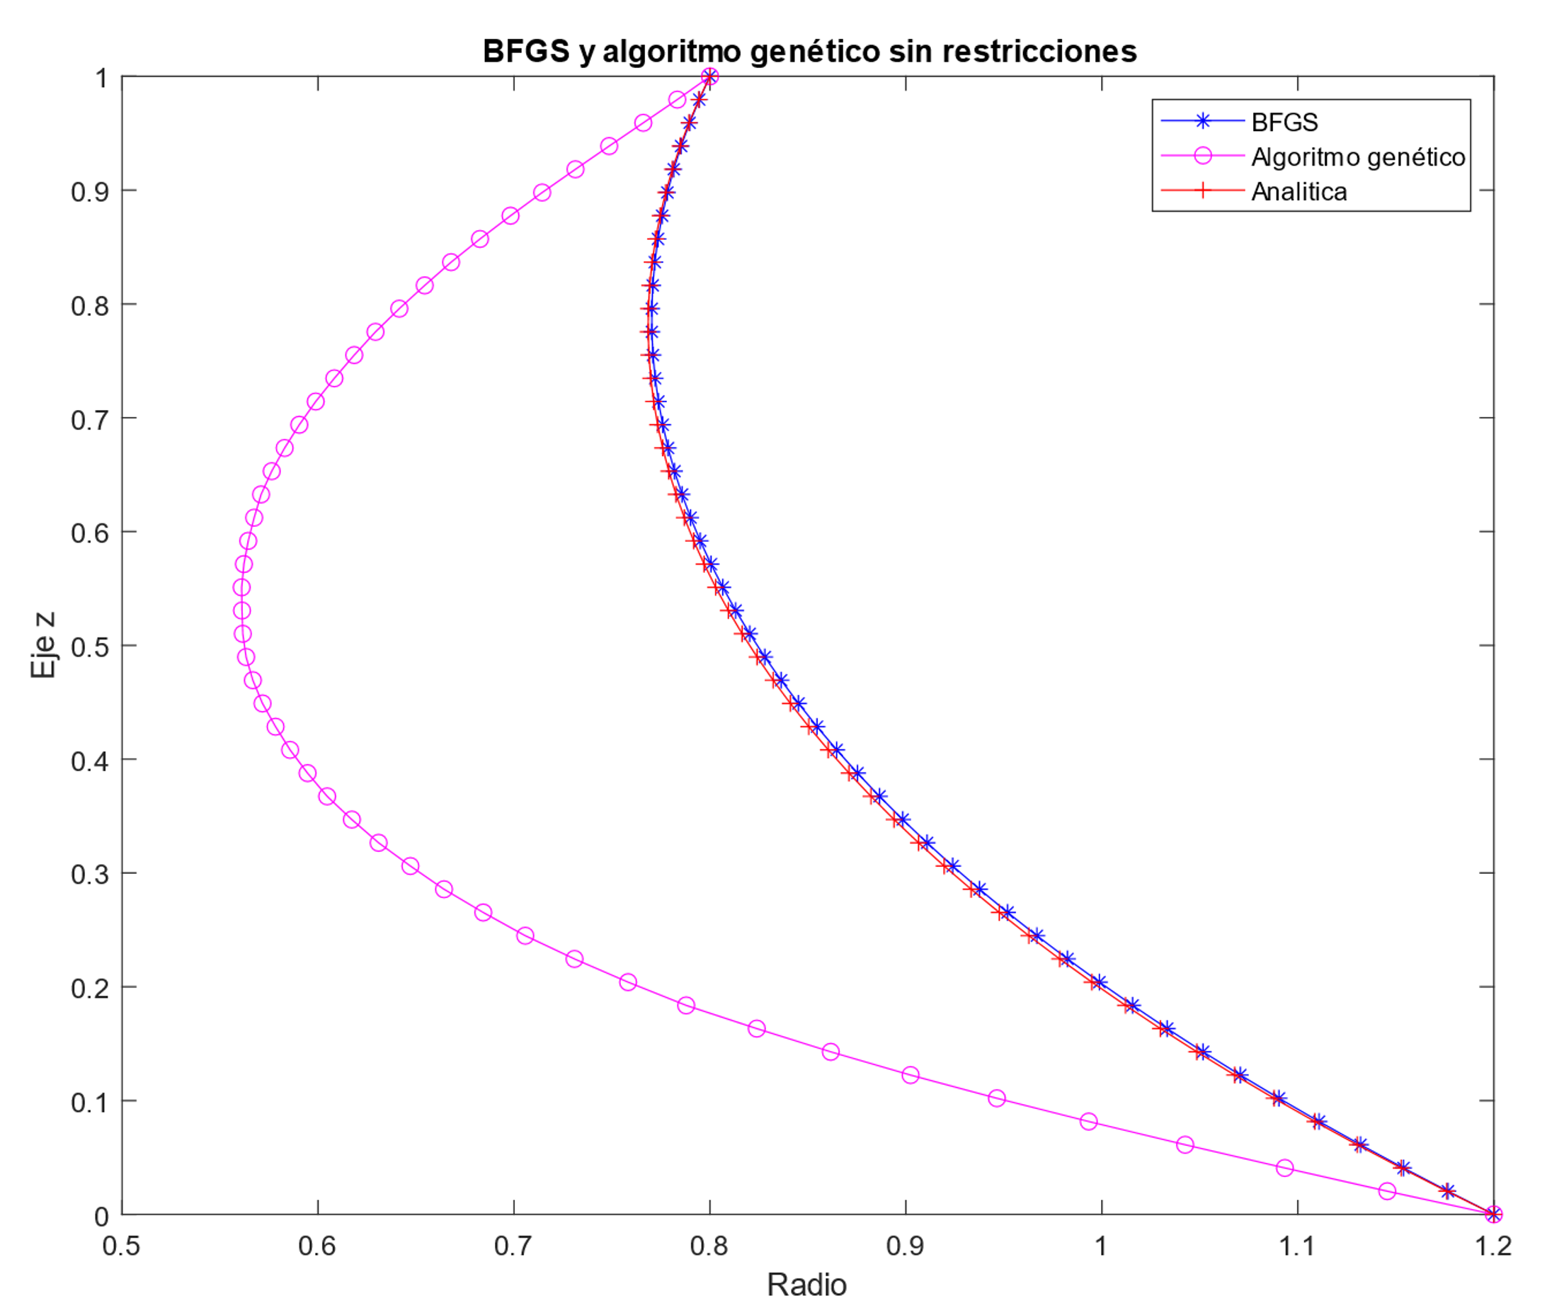
Comparativa de métodos
N | Métodos | Área | Tiempo (s) | Iteraciones/ generaciones | Convergencia
10 | BFGS | 1.055176 | 0.015774 | 16 | Convergente
 | GA | 1.055183 | 0.992143 | 168 | Convergente
20 | BFGS | 1.039947 | 0.040927 | 26 | Convergente
 | GA | 1.040265 | 5.953930 | 734 | Convergente
50 | BFGS | 1.031565 | 0.327790 | 61 | Convergente
 | GA | 1.088734 | 106.965696 | 4800 | No Convergente
N=10
N=20
N=50

Slide 14
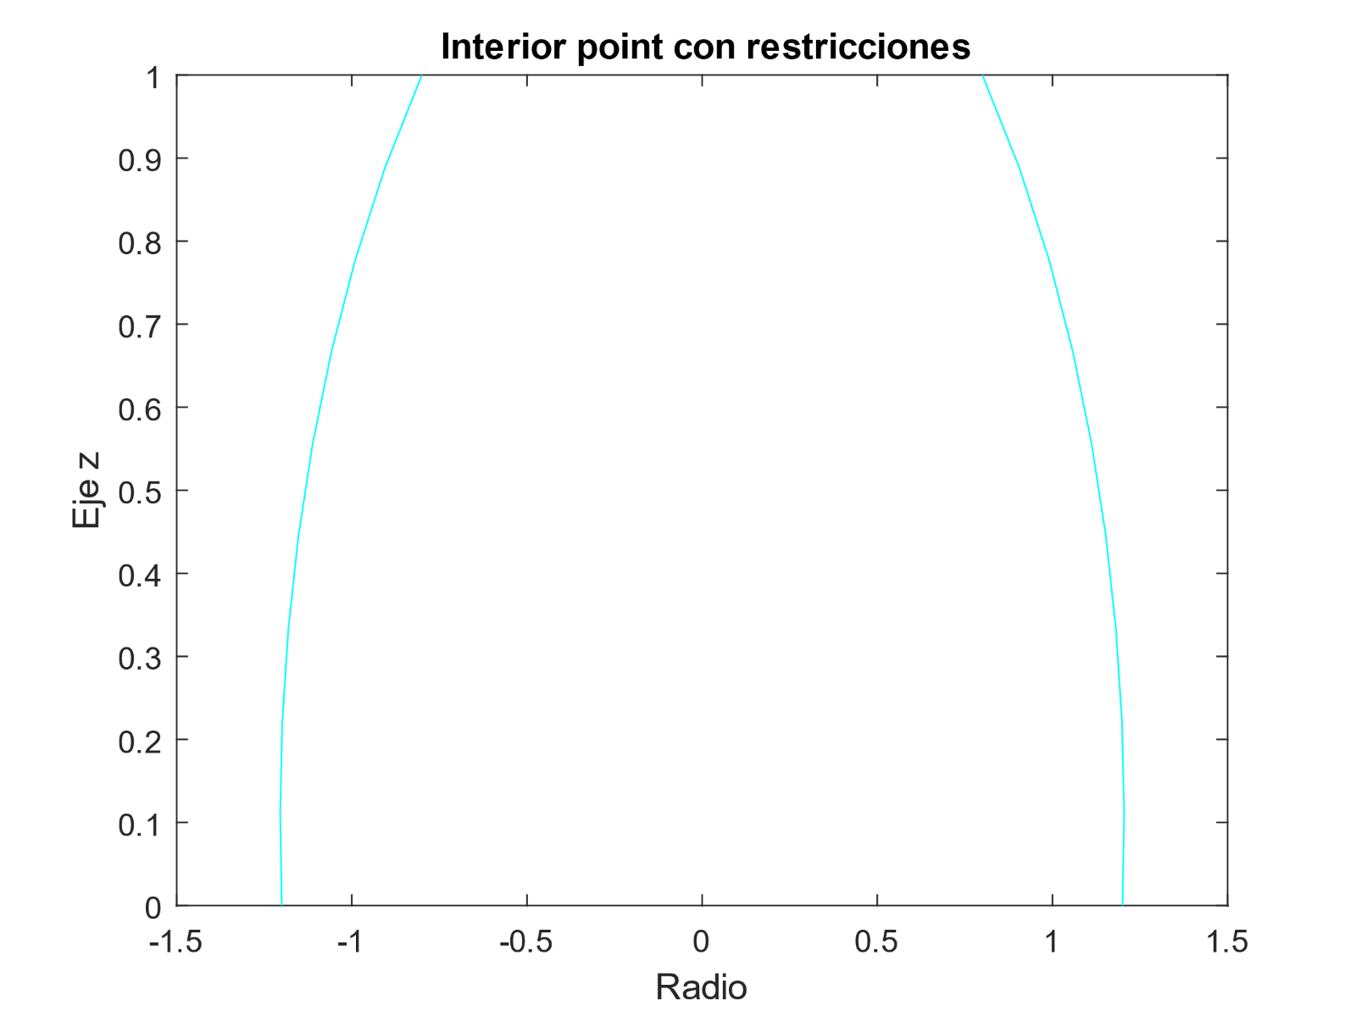
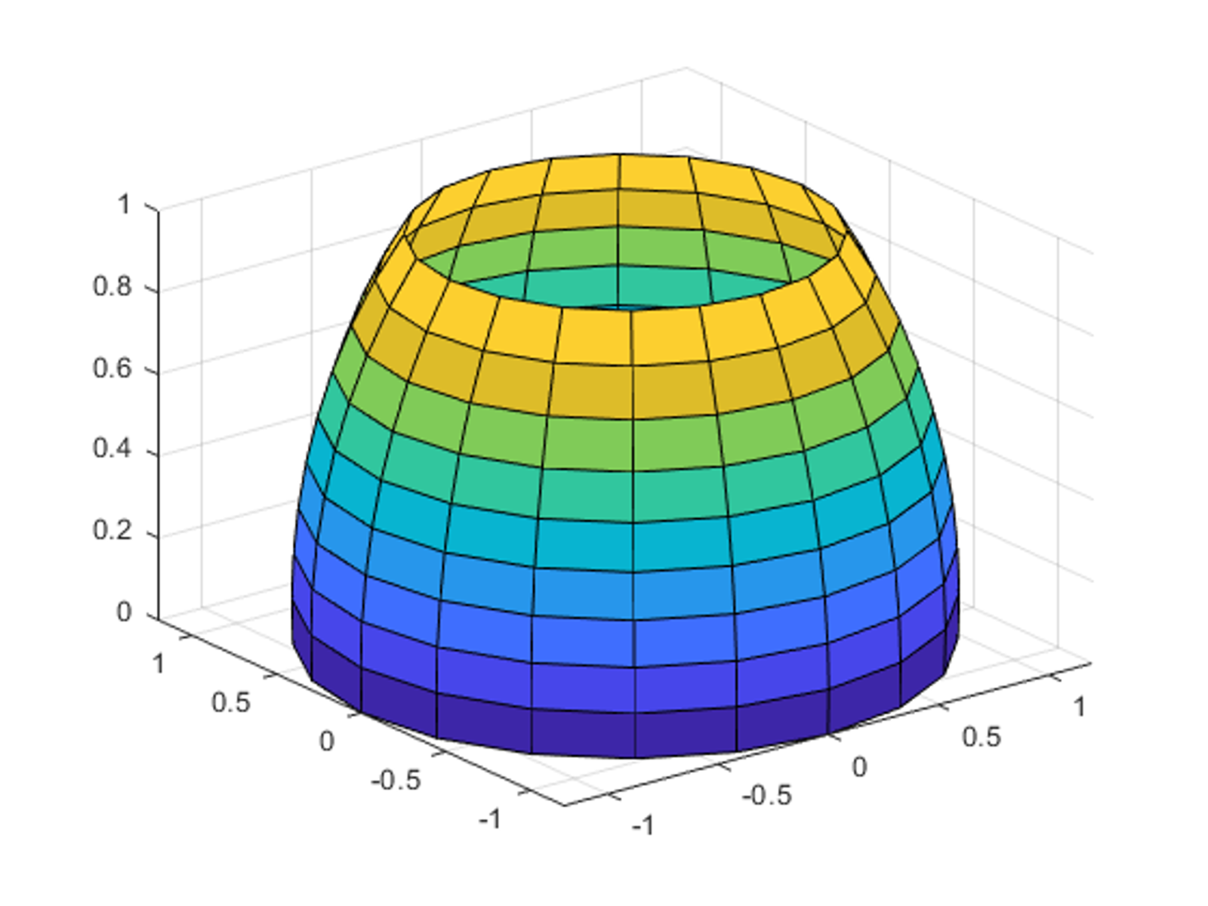
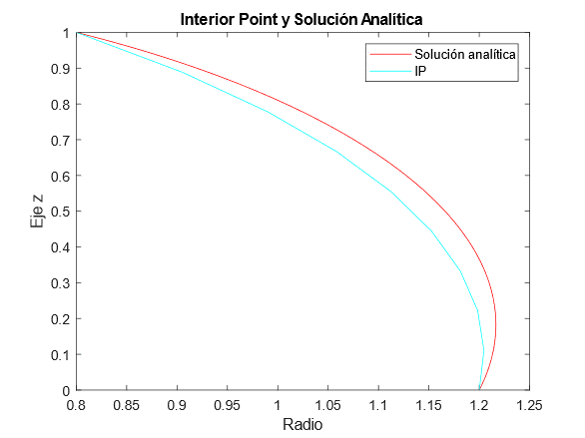
Resultados con restricción
MÉTODO DE GRADIENTE – INTERIOR POINT
N=10
LI=0.2
LS=1.2
Tiempo=2.168 s
Valor= 0.9542

Slide 15
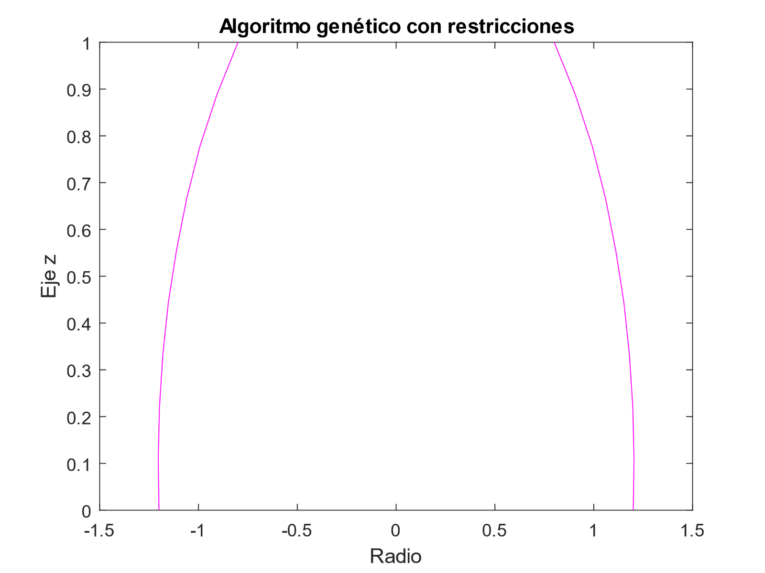

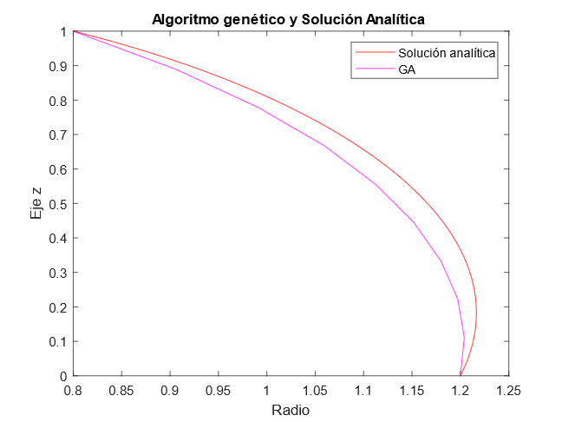
Resultados con restricción
MÉTODO HEURISTICO- Algoritmo genético
N=10
LI=0.2
LS=1.2
Tiempo=2.168 s
Valor= 0.9542

Slide 16
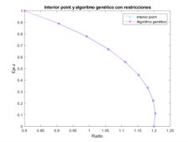
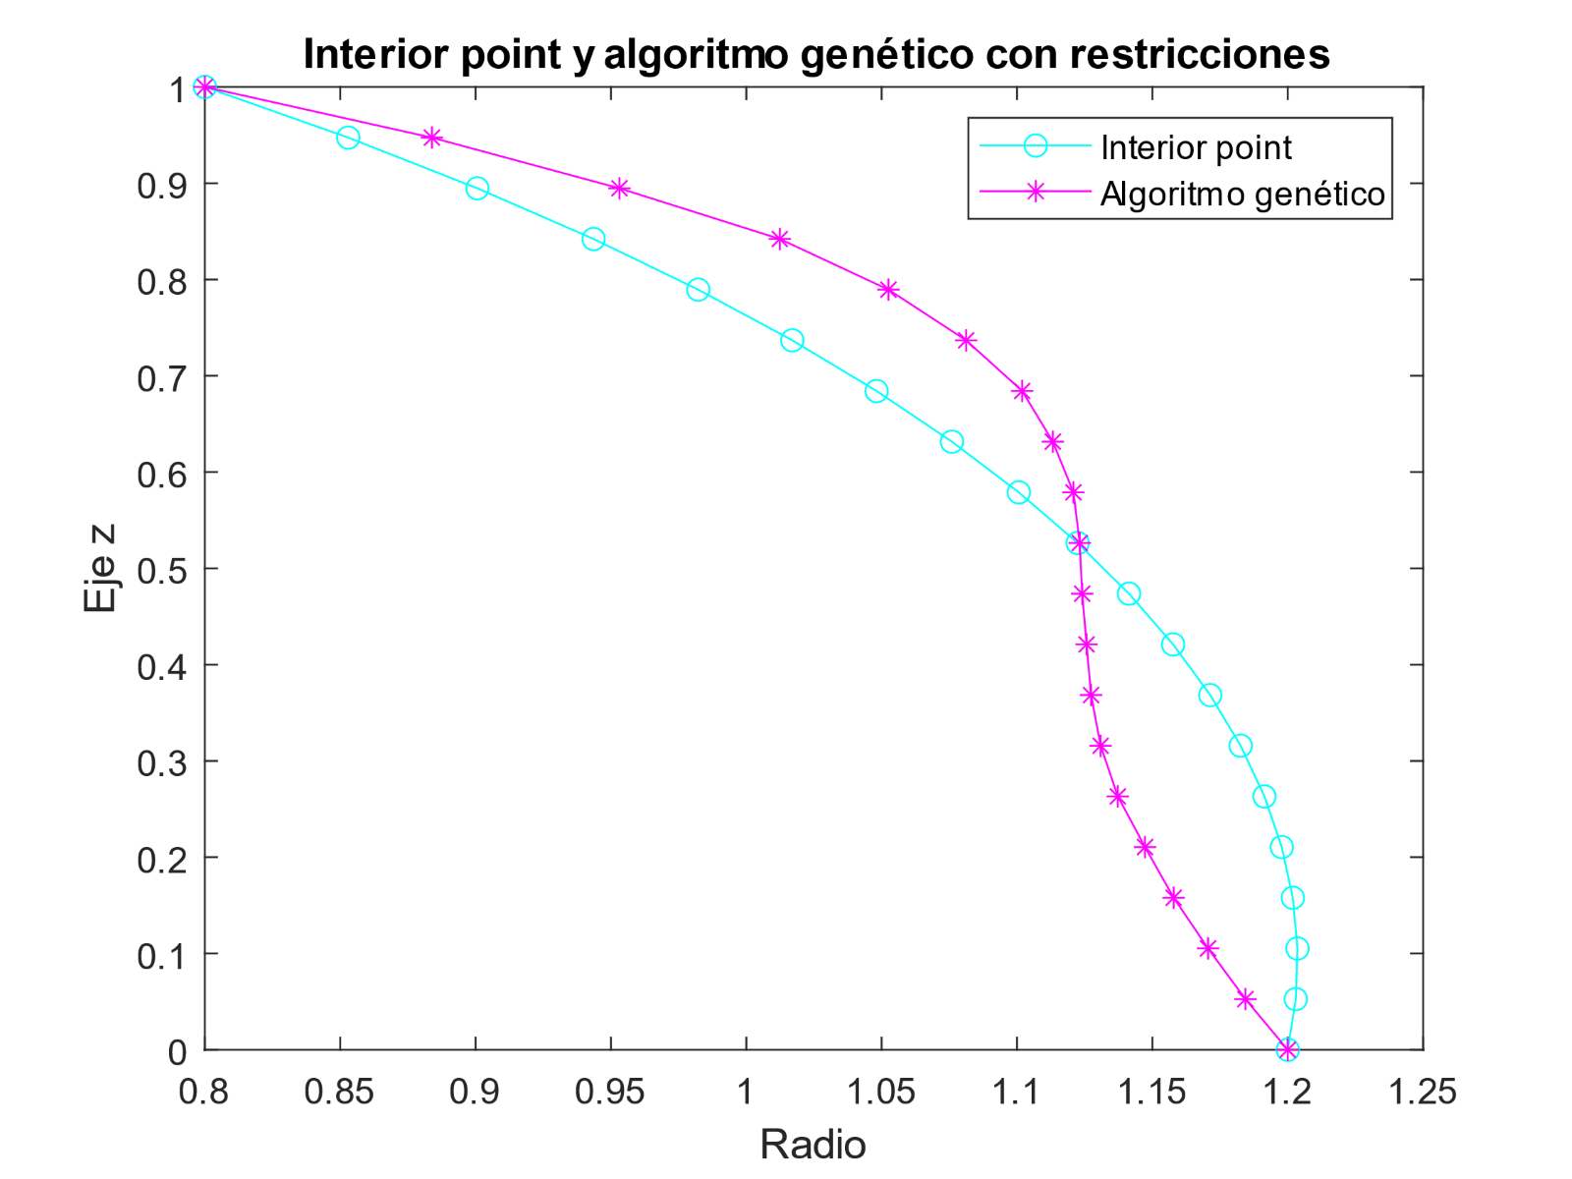
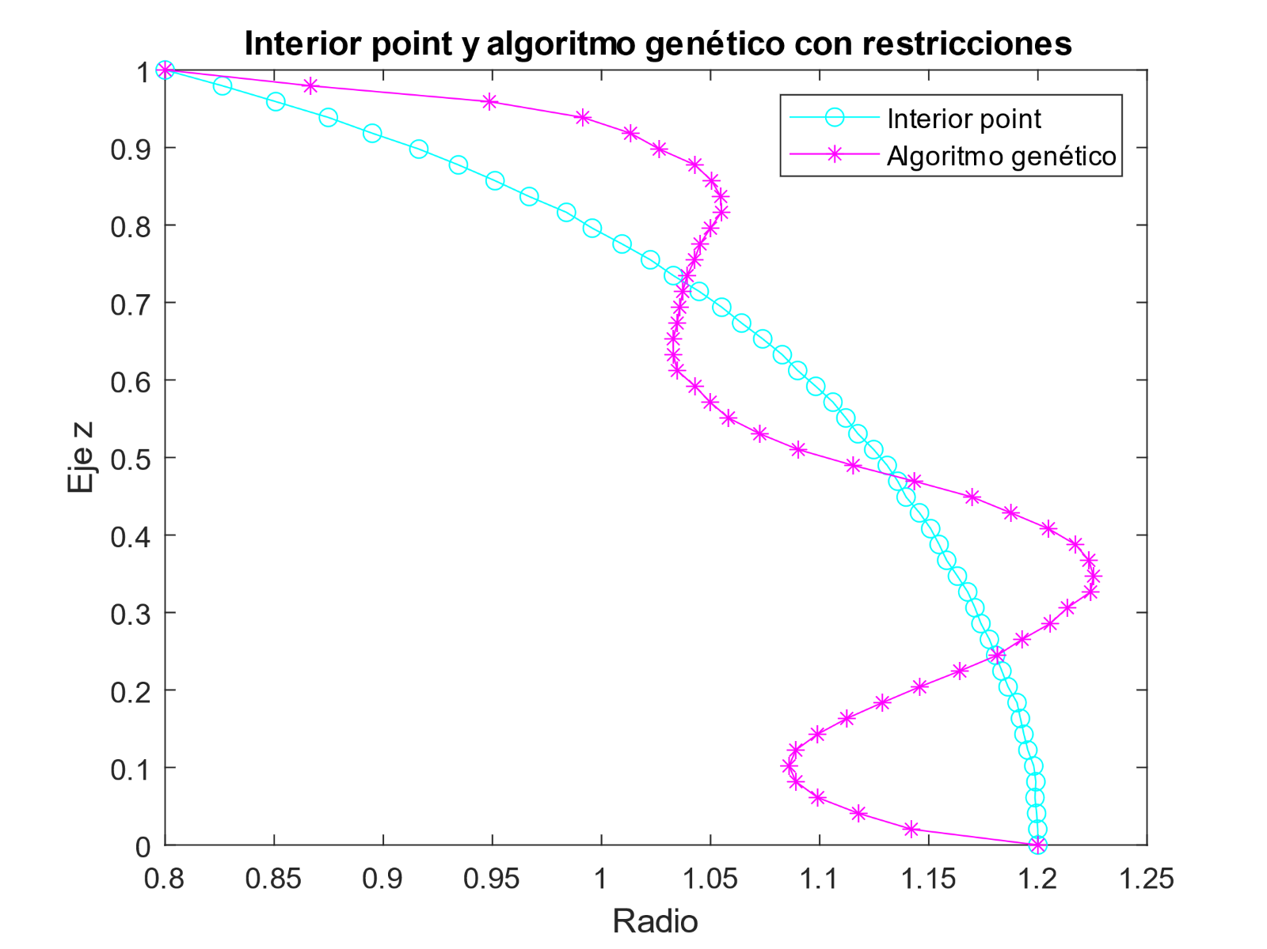
Comparativa de métodos
N | Métodos | Área | Tiempo (s) | Iteraciones/ generaciones
10 | Interior Point | 1.226269 | 0.618891 | 17
 | GA | 1.226371 | 6.487822 | 4
20 | Interior Point | 1.211552 | 0.207043 | 33
 | GA | 1.257202 | 34.771599 | 4
50 | Interior Point | 1.206130 | 0.539362 | 57
 | GA | 1.454652 | 134.219814 | 4
N=10
N=20
N=50

Slide 17
Conclusiones
El Algoritmo genético diverge para números de puntos de discretización elevados
El algoritmo genético Supone costes computacionales muy elevados en comparación
El método basado en el gradiente depende de la estimación inicial

